Slide 1

THE ULTRASWITCH - a remoteqth project by DM5XX -

Slide 2
remoteQTH.com
OPEN-SOURCE Hardware + OPEN-SOURCE Firmware
OK1HRA, Dan | OK2ZAW, Jan | OK1CDJ, Ondra | DM5XX, Mike
https://remoteqth.com + qro.cz + hamshop.cz = OL7M
K9AY
Beverages: Top band, single band, bi-directional 2-wire, 4-way bi-directional,…
Switching: 6To2/6To1/4To1, 6To2+Triplexer, 1To2/1To3 Stackmatch, 12x4,…
Variable ATT, SO2R, M/M, Controller (on-site/remote), Custom Contest Hardware…

Slide 3
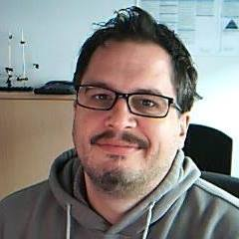
DM5XX
Funkamateur seit 1990 (OK8XX, DM5X, ex. DG3NED, ex. DL3NED) aus Nürnberg
Senior Software Engineer
Derzeit IT-Projektleiter (Leitung Niederlassung) @ ADITUS GmbH
Seit 2015 Lead Firmware Developer @remoteqth.com
Hardwarenahe Microcontrollerprogrammierung

Slide 4
The Ultraswitch
Wifi basiert & inspiriert vom mega-webswitch (63-CH remote-switch)
Teil des 256-Port-Inband-Antennenprojekts @ OL7M
Einfache Hardware direkt aus China (ebay.com)
ESP8266-12F („Wemos D1 mini“)
Modular: Bis zu 8 Boards
Web-UI & Web-Config
RESTful und einfach erweiterbar dank web-basierter Architektur

Slide 5
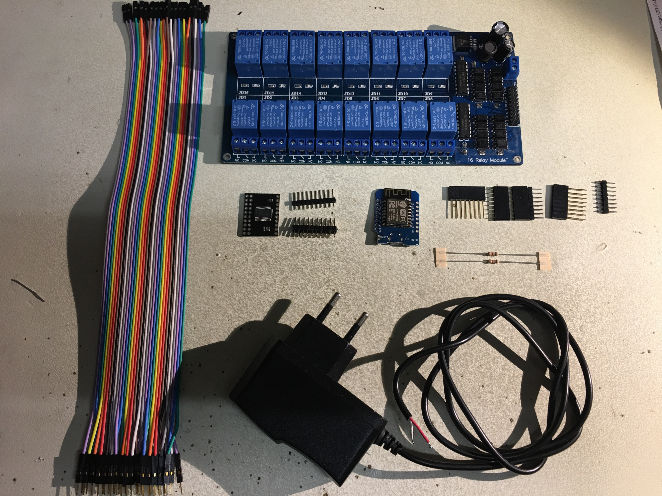
Die Hardwarekomponenten
16-CH Relayboard mit 12V-Spannungsversorgung
MCP23017SMD auf PCB (I2C=>16 Port)
Wemos D1 mini (ESP8266-12F, Controller)
2x 1.8K
DuPont Steckverbinder
12V-Netzteil
Computer+MicroUsb-Kabel (Progr.)

Slide 6


Die Architektur
Separation of Concerns:
Hardwareschicht (1)
Hardwarenahe Funktionalität (JSON) (1)
Funktionensschicht (JS) (2)
Anzeigeschicht (UI) (3)
=> aka 3-Layer-Modell
Browser: (3) Anzeige
Javascript: (2) Steuerfunktionen
(1) ESP12F/RelayBoard

Slide 7
Vor- und Nachteile
Vorteile:
Leicht erweiterbar, Unabhängig von der UI (Web-App, Windows-App, Mobile-App, Linux-App,…)
Trennung von Hardware, Logik und Funktionen
Zentralisiert, Modular, Webtechnologie, Zukunftsfähig
Eigene Funktionen und UI (Customizing)
Nachteile:
Sicherheitsmechanismen liegen in eigener Verantwortung der Funktionsschicht
„Viel Feind, viel Ehr“ (Je mehr angepasst wird, umso mehr Wissen ist notwendig)

Slide 8

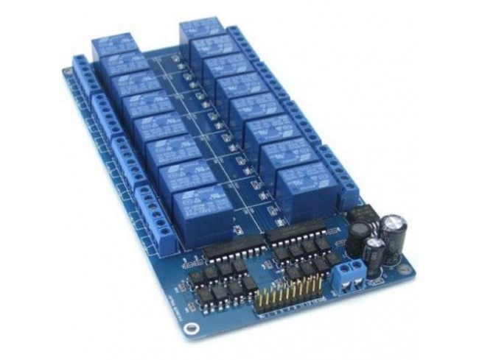
Usecase 1 – „Out of the box“
Keine Anpassungen notwendig
Alle vorbereiteten Ressourcen („h.mmmedia-online.de“) werden einfach verwendet und genutzt
Nur Konfiguration des Switches notwendig (IP-Adresse vergeben)
Version immer up-to-Date
Nachteil: Beschriftung kann nicht geändert werden.
HTTP-Antwort
Eigener Browser
Ultraswitch:
Index.html
HTTP-Schaltbefehl
h.mmmedia-online.de
Javascript:
ultraswitch_v1.js,
ultraswitch_content_v1.js
CSS:
Ultraswitch_v1.css

Slide 9
Usecase 2 – „Eigene Desktop-Anwendung“
Anpassungen einfach möglich
Alle Ressourcen lokal auf dem PC
Alles anpassbar
Kein eigener Webserver notwendig
Nachteil: Keine automatischen Updates, nicht mehr Multi-User-Fähig (Logik/Infos liegen auf dem eigenen Rechner). Nicht mobile-fähig.
HTTP-Antwort
PC:
Index.html
Eigener Browser
Javascript:
ultraswitch_v1.js,
ultraswitch_content_v1.js
CSS:
Ultraswitch_v1.css
HTTP-Schaltbefehl

Slide 10
Usecase 3 – „Eigener Webserver“
Vereint Vorteile aus 1 uns 2
Multi-User-Fähig
Flexibler Zugriff
Server kann im eigenen Netz oder extern Sein
Nachteil:
Webspace notwendig
WebServer-Kenntnisse notwendig
Ebenfalls Keine automat. Updates
HTTP-Antwort
Eigener Browser
Ultraswitch:
Index.html
HTTP-Schaltbefehl
www.eigenerserver.de 192.168.1.1
Javascript:
ultraswitch_v1.js,
ultraswitch_content_v1.js
CSS:
Ultraswitch_v1.css

Slide 11

Good to know
Einfache Erkärung „Netzwerkgrundlagen“
Einführung in „Übertragungsprotokolle“
JSON
HTML, CSS, Javascript
Introduction into REST

Slide 12
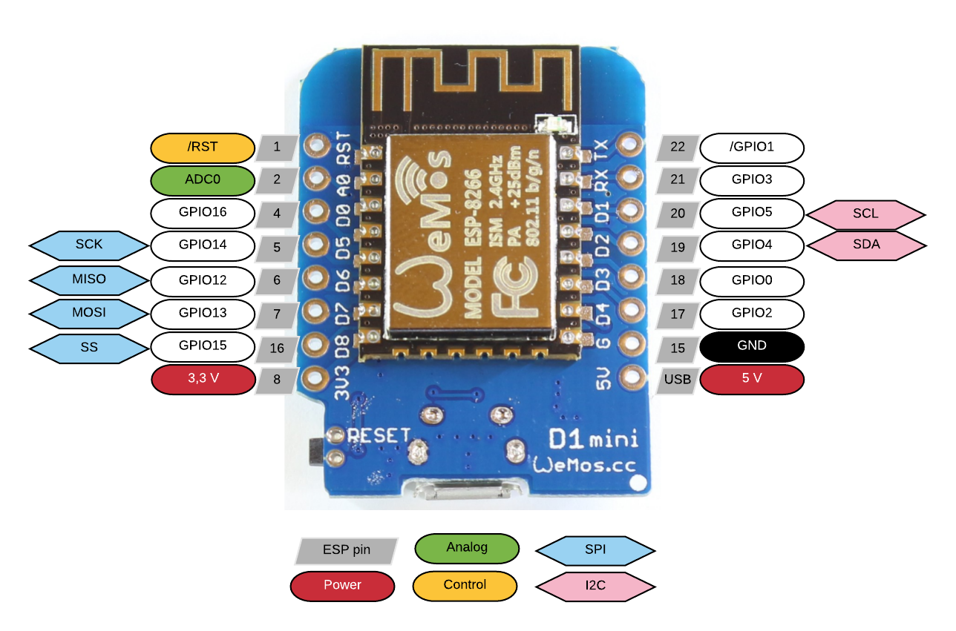
Die Hardwareplattform – ESP8266-12F
802.11 b/g/n, Wi-Fi 2.4 GHz, support WPA/WPA2
Integrated low power 32-bit MCU @80mhz,4MB Ram, 92kb
Integrated 10bit ADC
Integrated TCP/IP protocol stack
Integrated TR switch, balun, LNA,
power amplifier and matching network
Integrated PLL, regulators, and power management units
Supports antenna diversity
Support STA/AP/STA+AP operation modes
Support Smart Link Function for both Android and iOS devices
SDIO 2.0, (H) SPI, UART, I2C, I2S, IRDA, PWM, GPIO, STBC, 1x1 MIMO, 2x1 MIMO
Deep sleep power <10uA, Power down leakage current < 5uA
Standby power consumption of < 1.0mW
http://stefanfrings.de/esp8266/
Datasheet

Slide 13
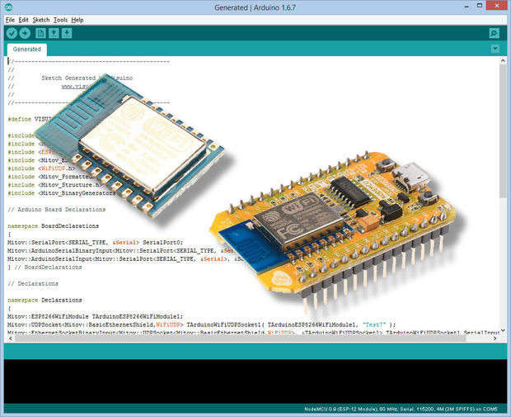
Arduino-IDE
http://www.gunook.com/einrichten-der-arduino-ide-zum-programmieren-von-esp8266/
http://arduino.esp8266.com/versions/2.3.0/package_esp8266com_index.json (Achtung: 2.3.0! 2.4.0 hat einen Bug)

Slide 14
Kurzer Ausflug in die IDE und Programmierung
https://www.youtube.com/watch?v=0wAY3DYihyg
https://www.youtube.com/watch?v=BKm1QFZS0m4
https://www.youtube.com/watch?v=eaFvQG8wrGw&list=PLAB63281B90FB376E&index=3
https://www.youtube.com/watch?v=t-lRfOalxhE&index=4&list=PLAB63281B90FB376E
https://www.youtube.com/watch?v=nf8Uqy6vLmg&index=5&list=PLAB63281B90FB376E
https://www.youtube.com/watch?v=QlDH2SApocM&list=PLAB63281B90FB376E&index=6

Slide 15
Libraries (Bibliotheken und der Sketch)
Artikel zu Libraries (heise.de)““
Nach der IDE-Installation liegen die Projektfiles…
C:\Users\mmmedia\Documents\Arduino => Folder Ultraswitch dorthin kopieren
C:\Users\mmmedia\Documents\Arduino\libraries => Folder aus “Ultraswitch/needed_libraries“ hinkopieren
Auf den Desktop kopieren: (für später) C:\Users\mmmedia\Documents\Arduino\Arest\ultraSwitch_web

Slide 16
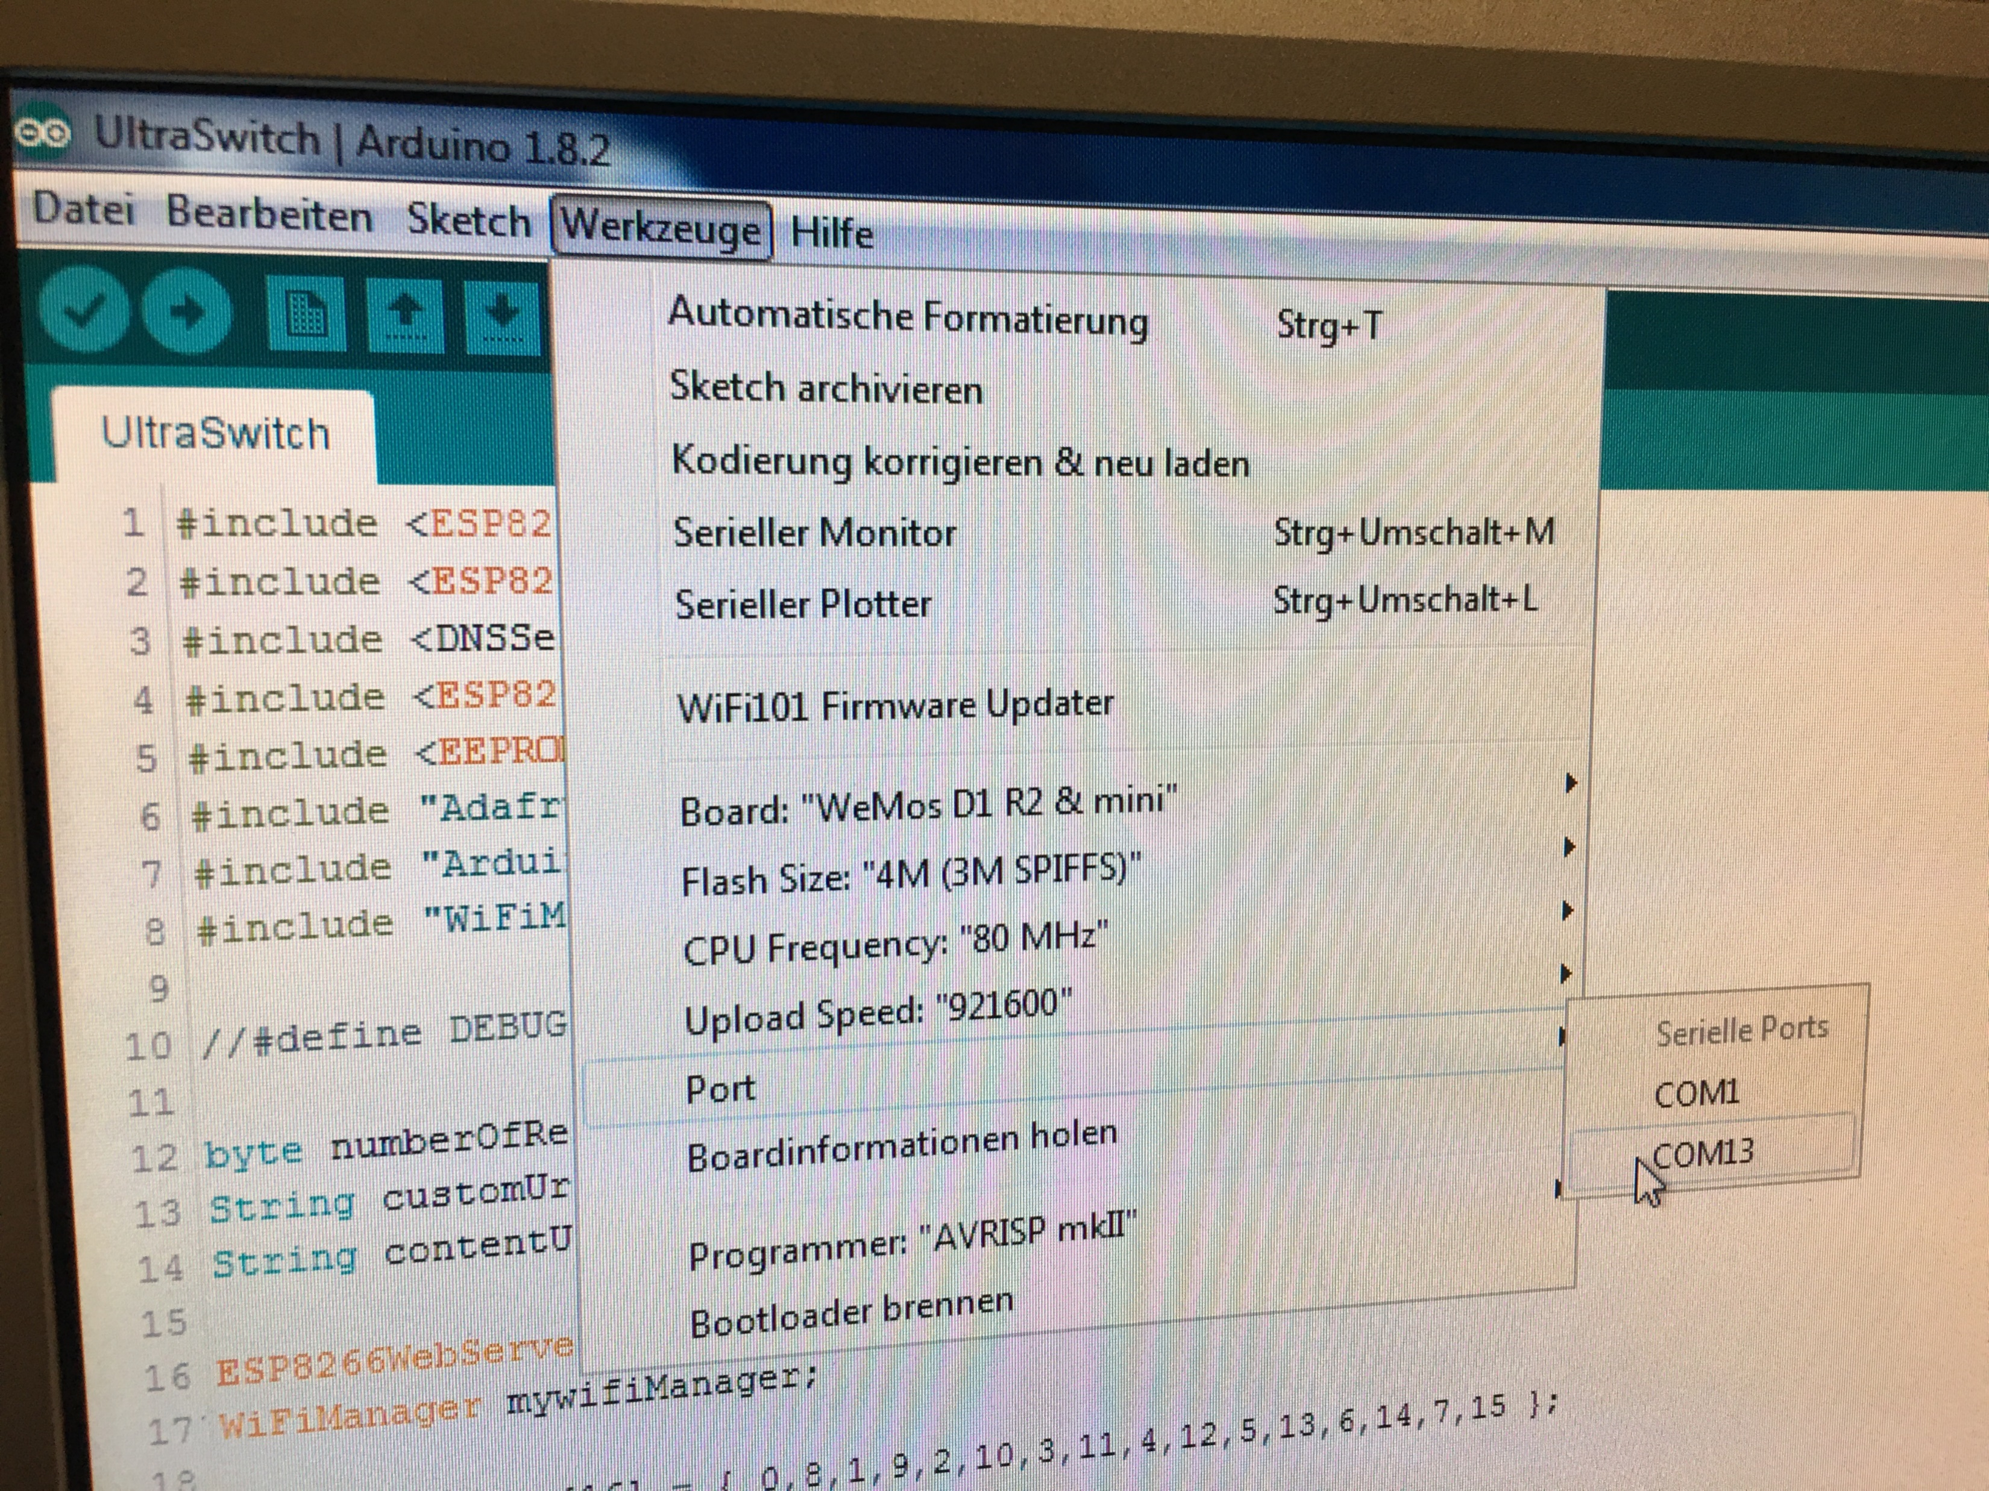
Los geht’s: 8266-12F
Board ESP hinzugefügt?
Libraries kopiert?
Sketch geladen?
Einstellungen angepasst?
Serieller Port stimmt?
12F mit USB verbunden?
JA? => Verify > Hochladen!

Slide 17
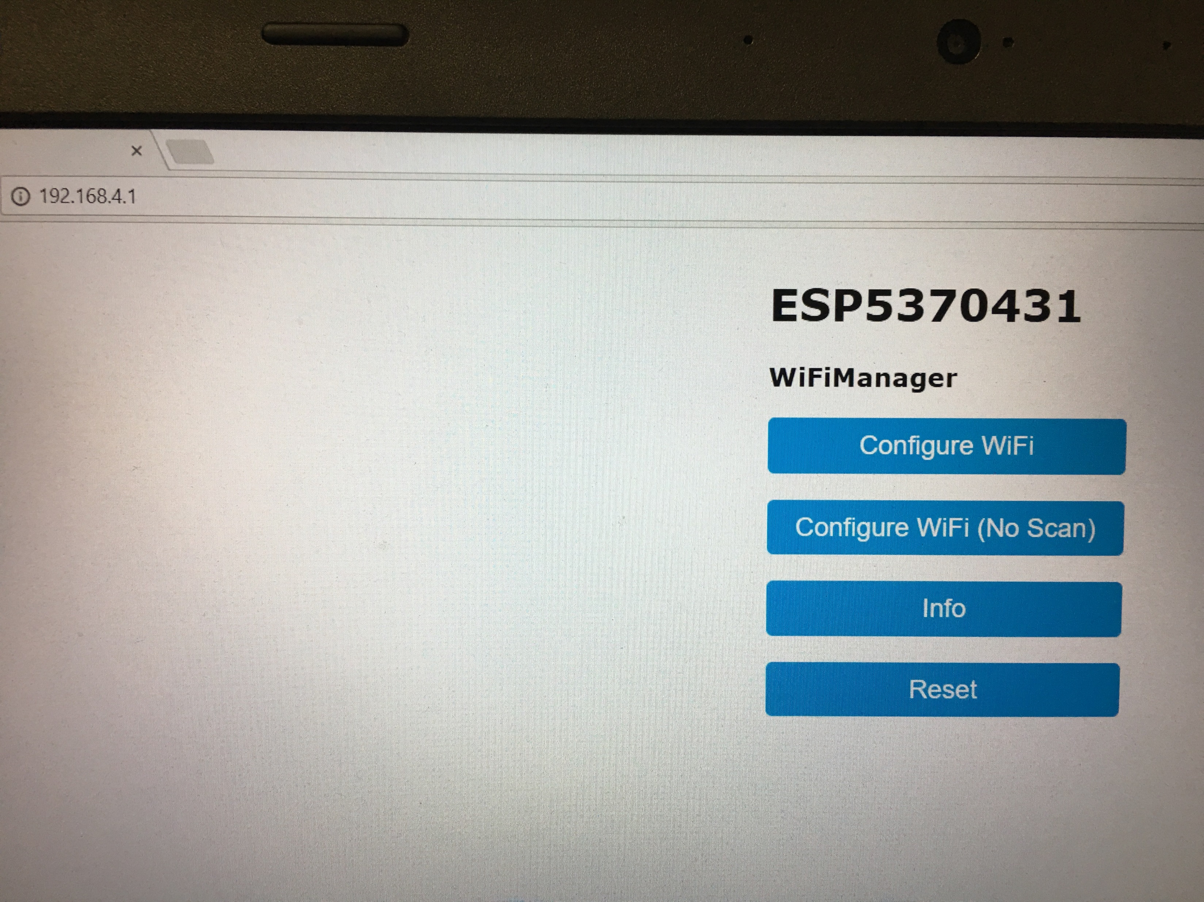
Mit dem 12F verbinden – AP-Mode 1
Wifi-Netz ESP<Nummer> suchen
Mit ESP<Nummer> verbinden
Browser öffnen (Default: 192.168.4.1) – nichts weiter tun!
Achtung RRDXA-Workshop:
Bitte immer nur 1 ESP angesteckt haben! Sonst gibt es zu ESP-Wlans… Aber welcher ist Eurer…?!

Slide 18
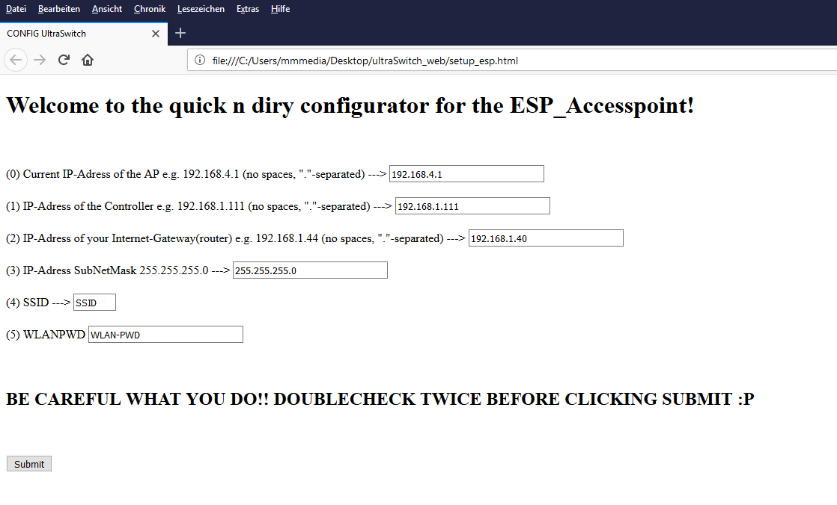
Mit dem 12F verbinden – AP-Mode 2
Bitte setup_esp.html aus dem Ordner „Ultraswitch_Web“ mit Doppelklick öffnen.
Bitte Daten gemäß Eurer Info eintragen
Auf „Submit“ klicken

Slide 19
Mit dem 12F verbinden – AP-Mode 3
Ins richtige WLan wechseln – nicht mehr ins ESP-Wlan! (jetzt wird’s tricky)
Browser öffnen (z.B. 192.168.1.123)
„Configure Wifi“
Achtung RRDXA-Workshop:
192.168.1.123 ist die zuvor vergebene IP-Adresse, unter der Euer Ultraswitch erreichbar ist.
192.168.1.123

Slide 20
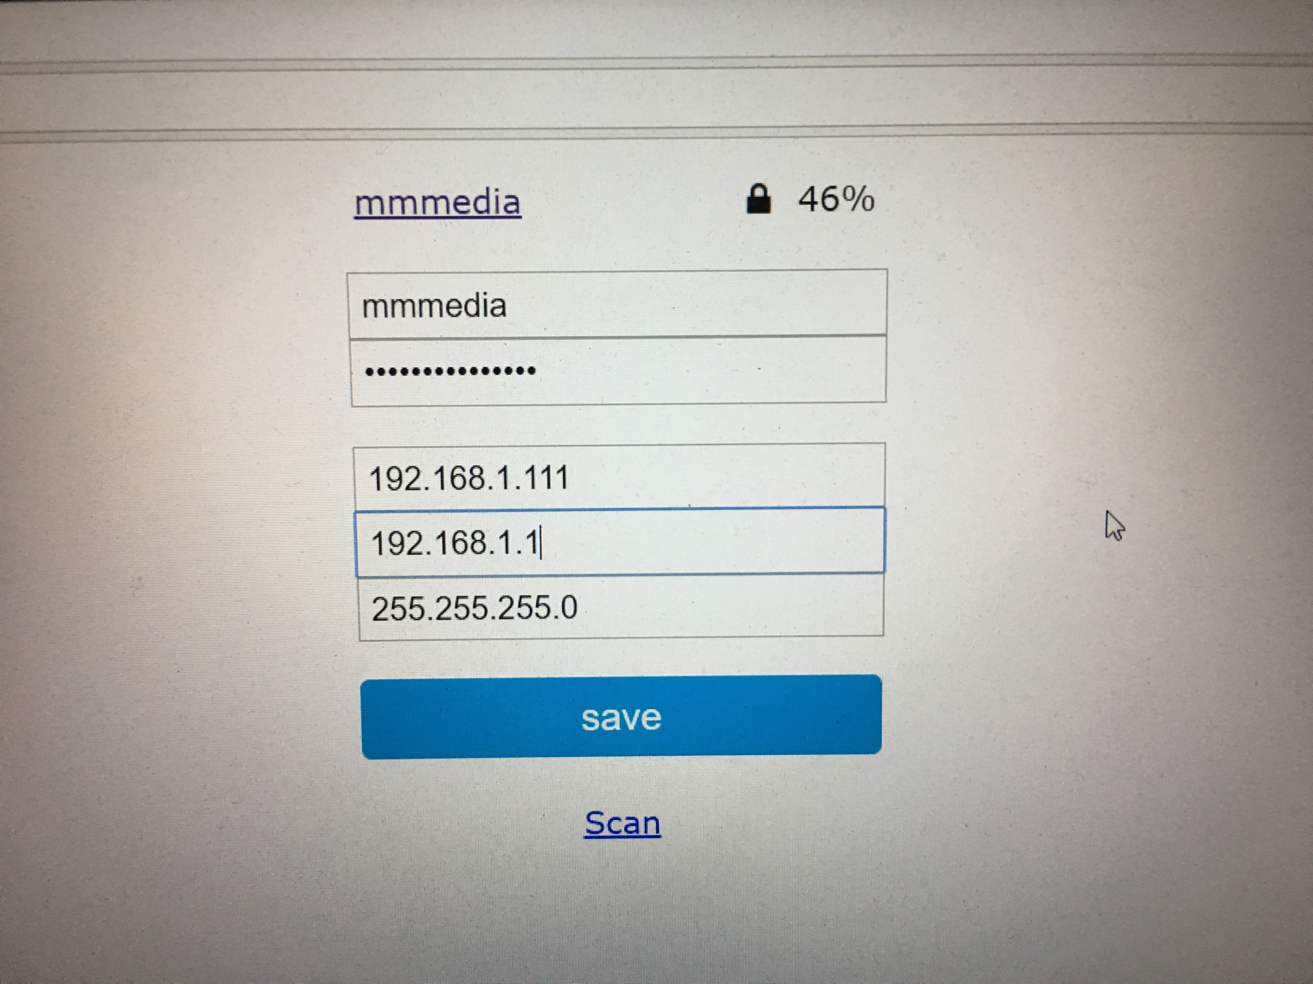
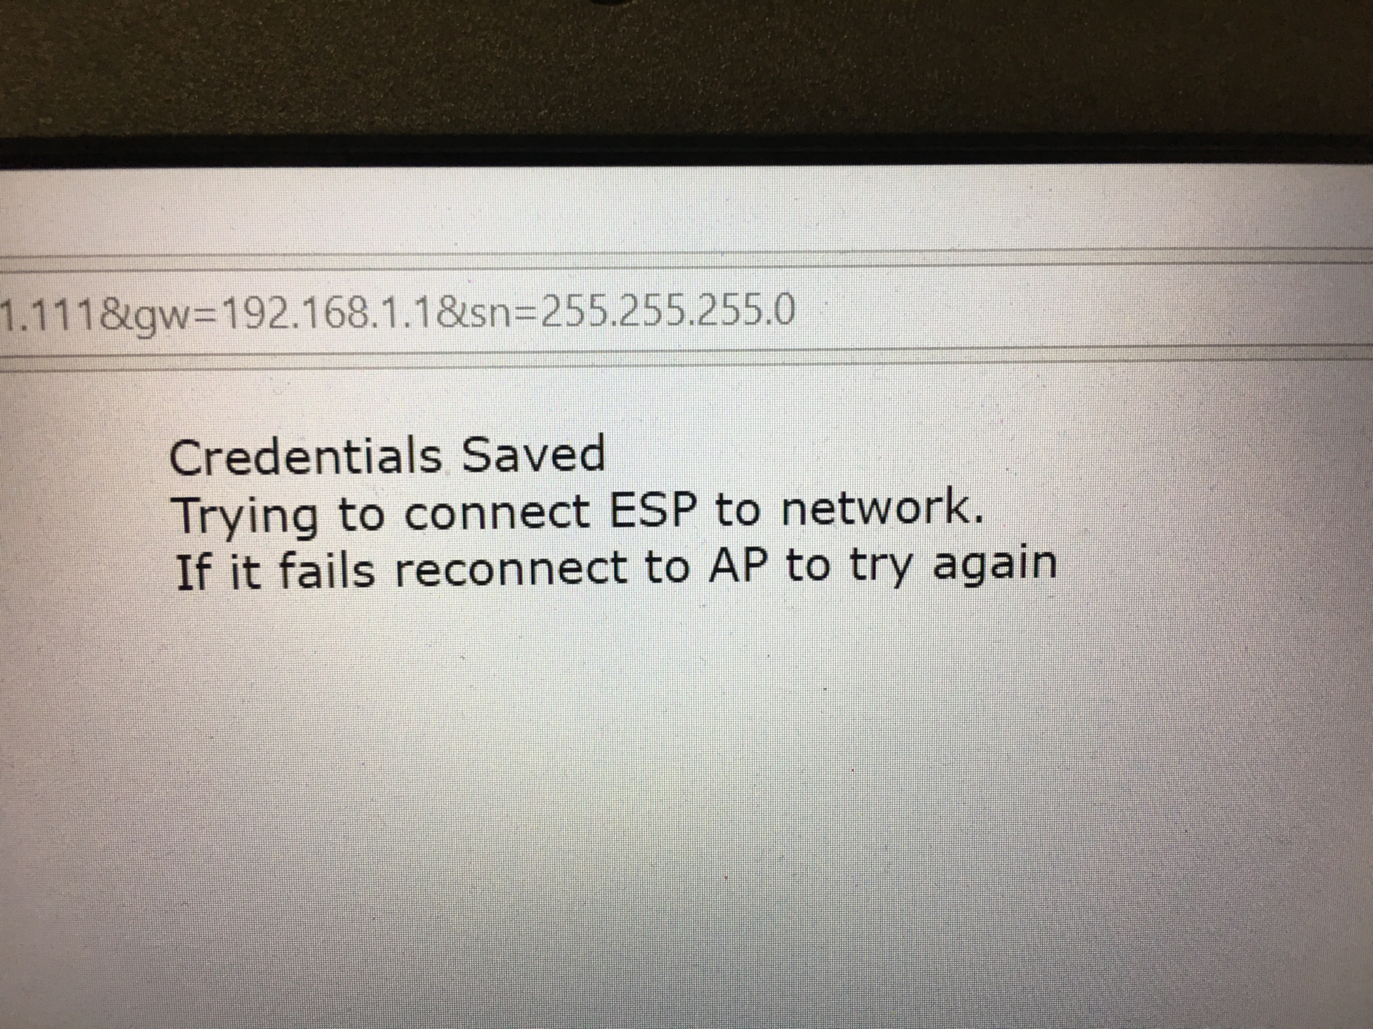
Mit dem 12F verbinden – AP-Mode 4
„Configure Wifi“: Daten SSID und PWD nochmals eingeben!
Daten unten prüfen!

Slide 21
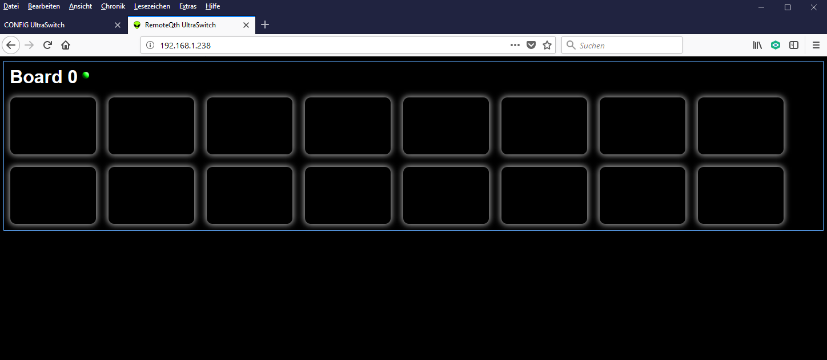
Mit dem 12F verbinden – Der erste Kontakt
Die IP Eures Ultraswitch im Browser aufrufen…
Troubleshooting: Ultraswitch nicht gefunden? Advanced IP-Scanner hilft! IP merken und im Browser eingeben!
Aber Pfade stimmen noch nicht => Keine Buttons, etc…

Slide 22
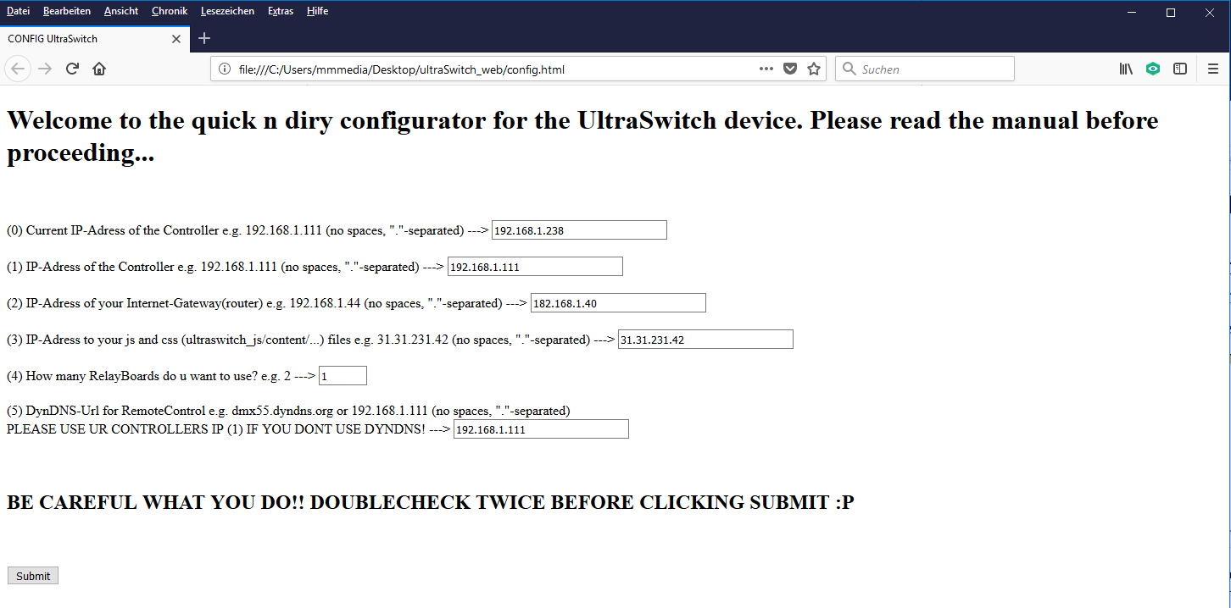
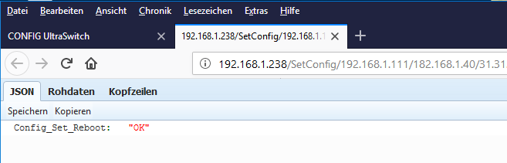
Mit dem 12F verbinden – IP-Settings Servermode
Config.html im Verzeichnis aufrufen
Wichtig: Derzeitige IP des Ultraswitch!
Wichtig: Gewünscht IP des Ultraswitch!
Restliche Information
Submit!

Slide 23
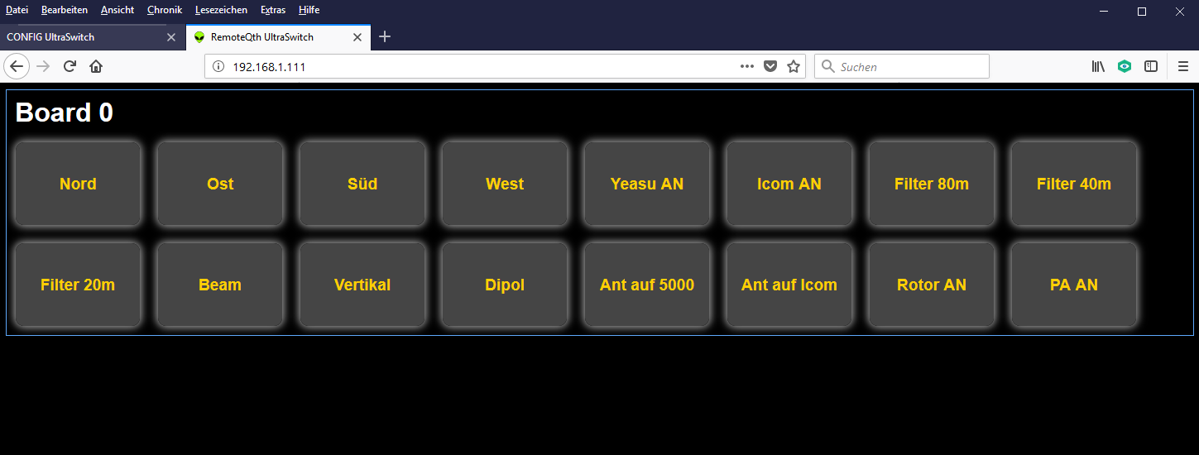
Finale IP-Adresse des Ultraswitch: Die UI

Slide 24
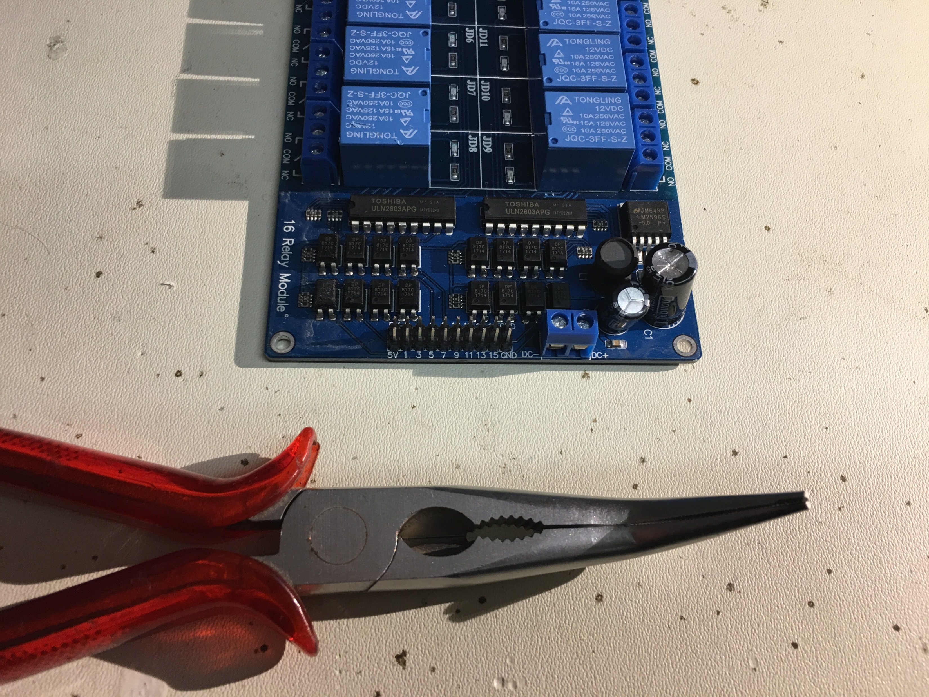
Das Relaysboard verkabeln… 1
Mit einer flachen Zange müssen die Pins zurecht gebogen werden, damit das MCP-Board auf den Header an der richtigen Stelle sitzt.
2 Pins (3,4) am MCP-Board müssen dabei frei bleiben… Ein nicht ganz leichtes Unterfangen…

Slide 25
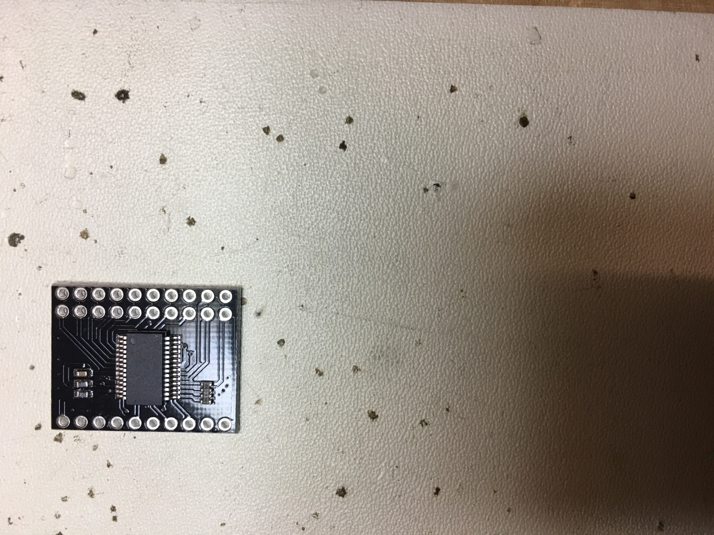
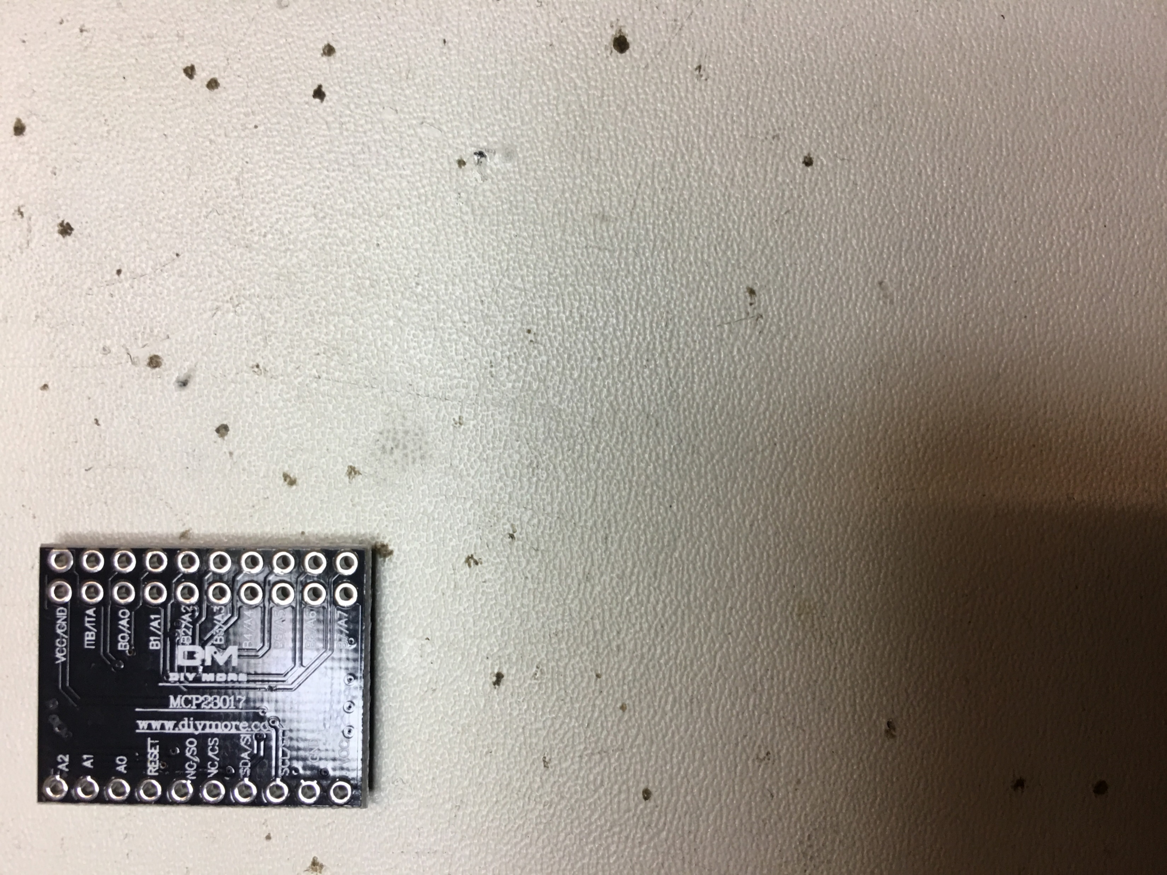
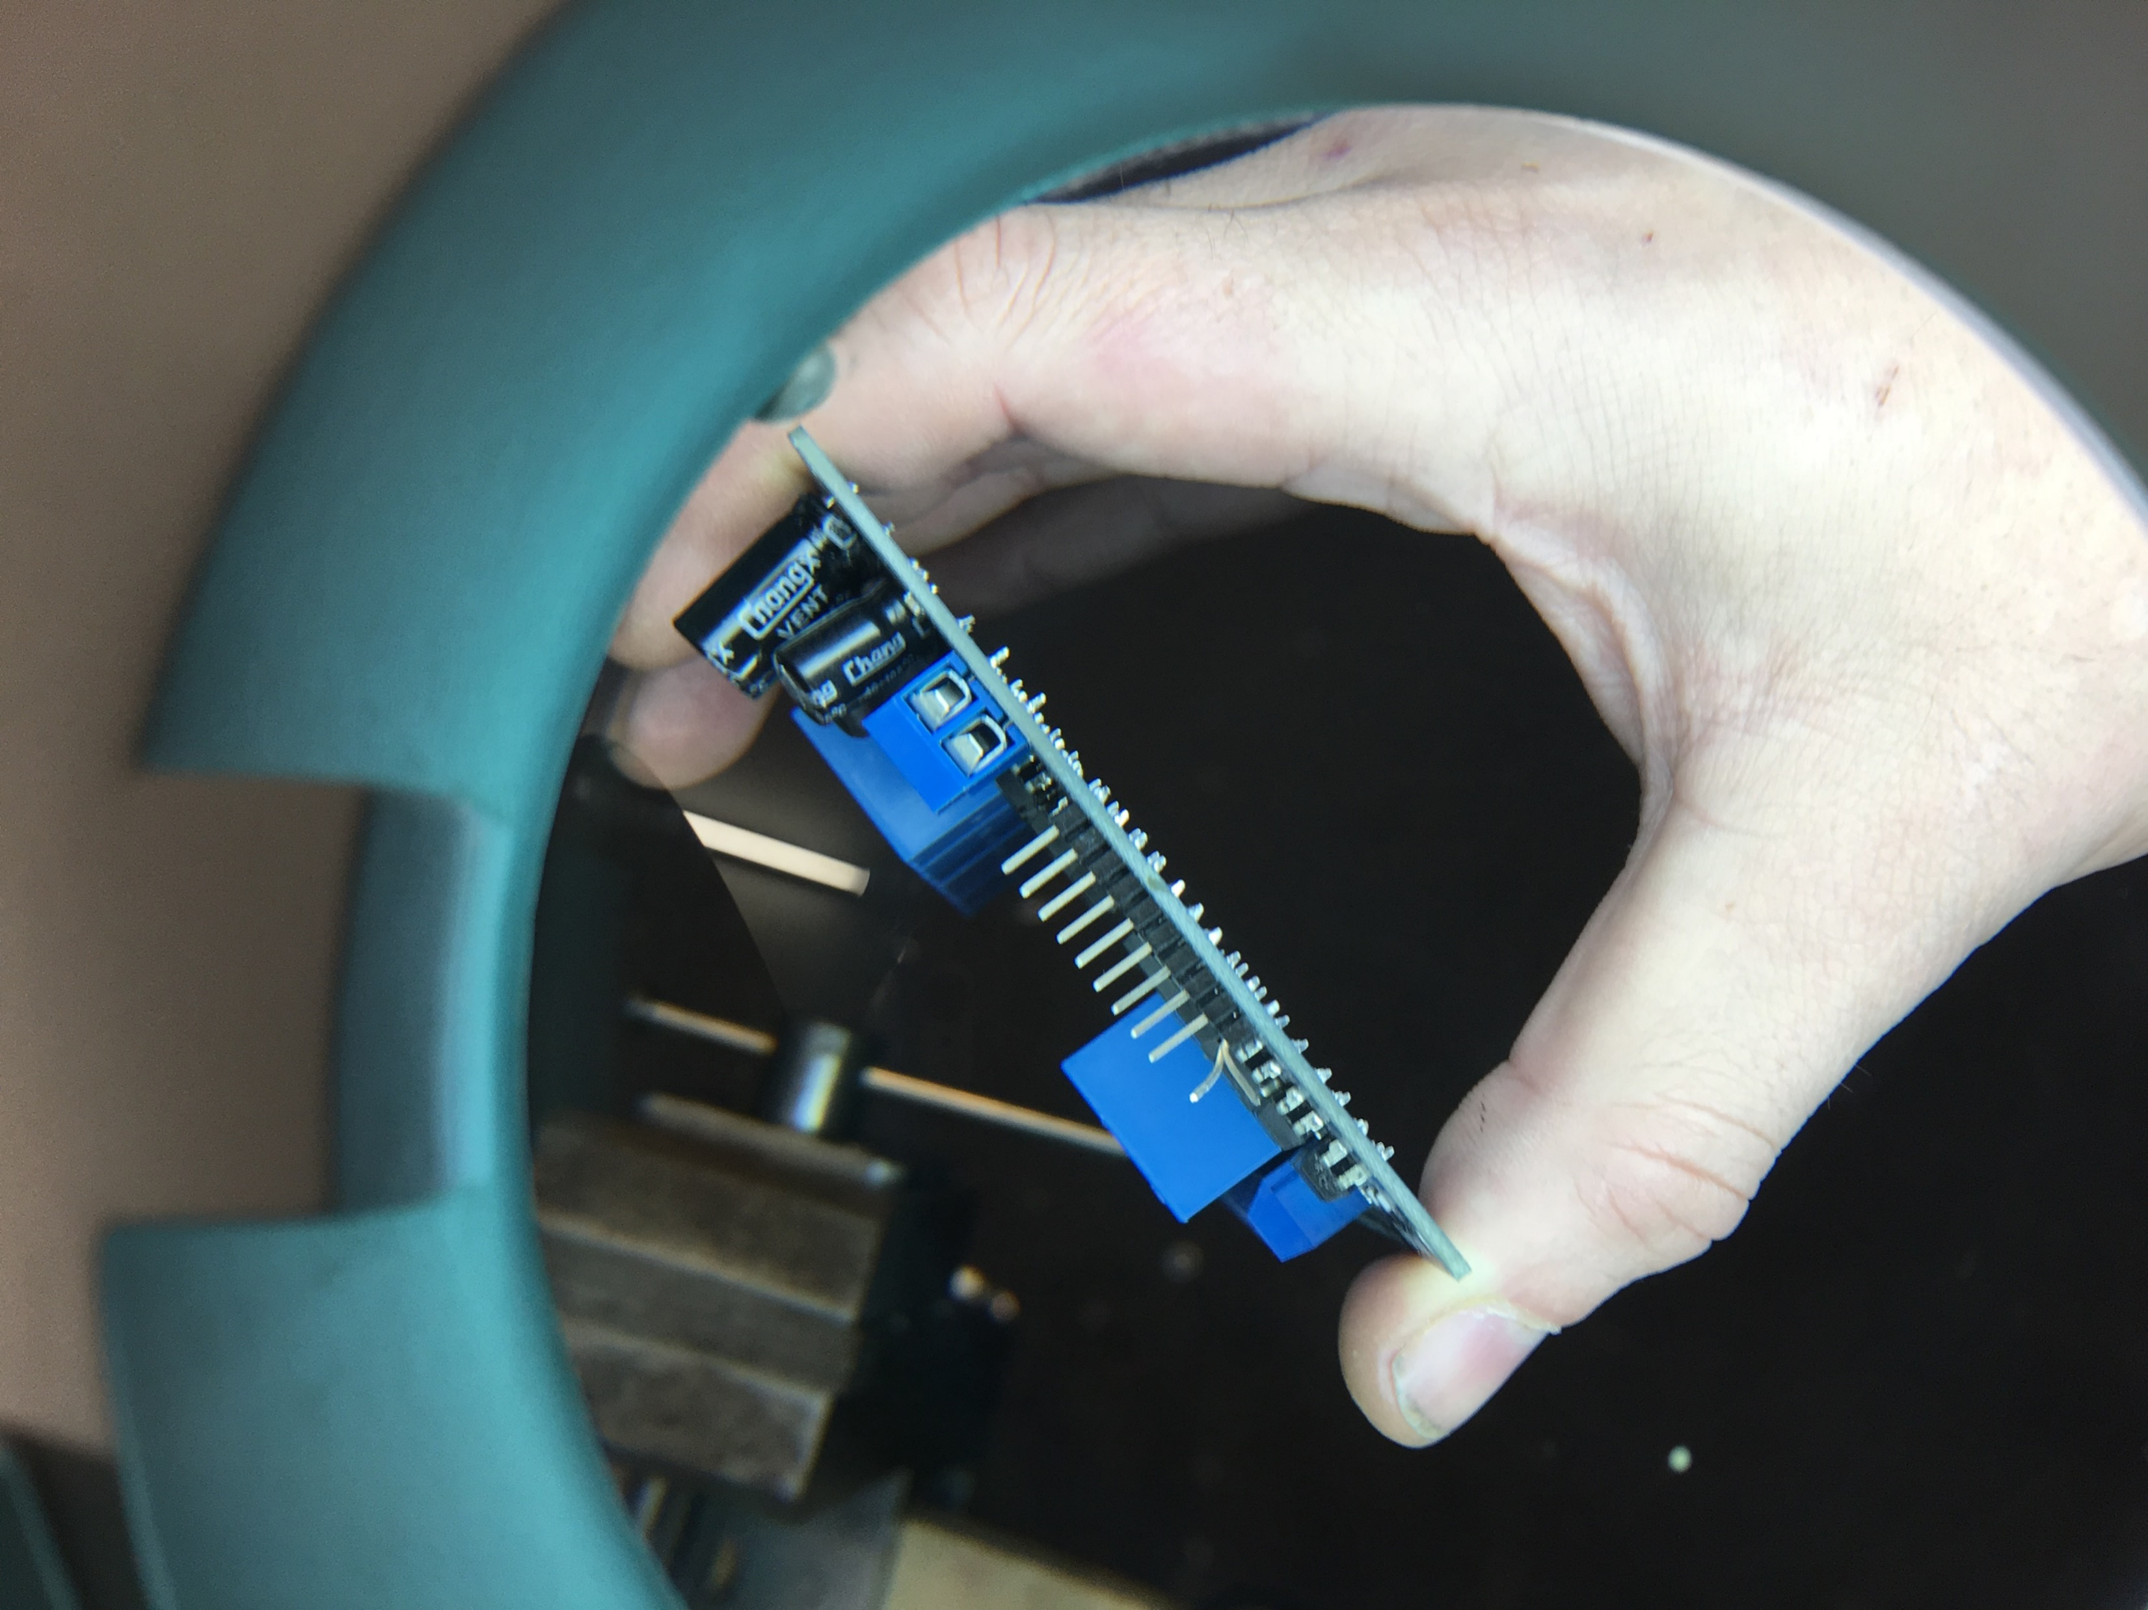
Das Relaysboard verkabeln… 2
x
x
x
x

Slide 26
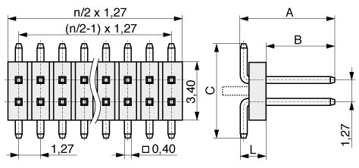
Das Relaysboard verkabeln… 3
Pin 1: „Biegen“ um 1-Raster nach links!
Pin 2: Wird ganz umgebogen!
5V

Slide 27
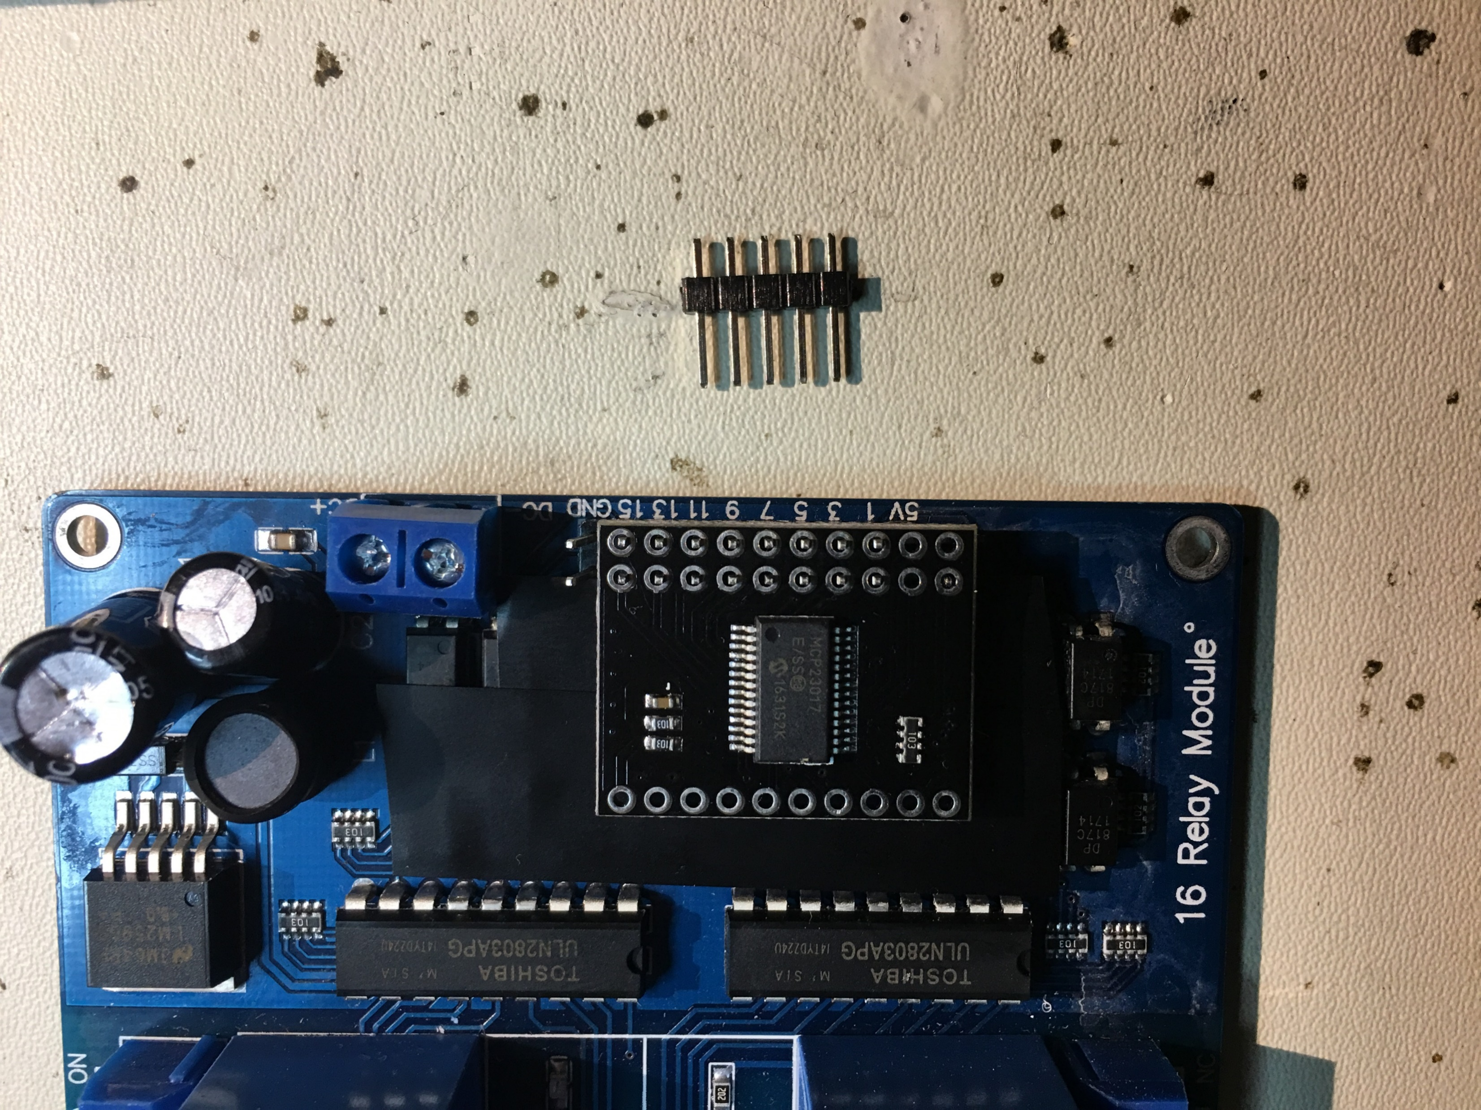
Das Relayboard verkabeln… 4
Nun wird das MCP-Board auf die vorbereiteten Headerpins gesteckt:
In -1- sieht man den zum „S“ gebogenen Pin (wird später gelötet).
Bei -2- ist darunter der komplett umgebogene Pin (nicht zu sehen)
Stelle mit Pins ¾ ist frei.
Ganz rechts: Freie GND-Pins (siehe später)
WICHTIG: Noch nicht festlöten!
1
2

Slide 28
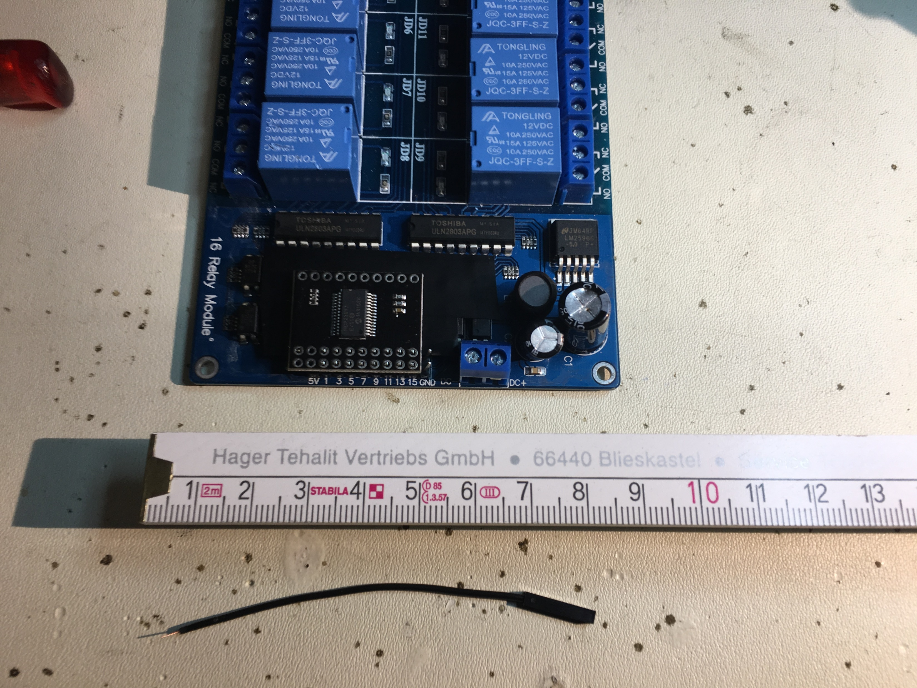
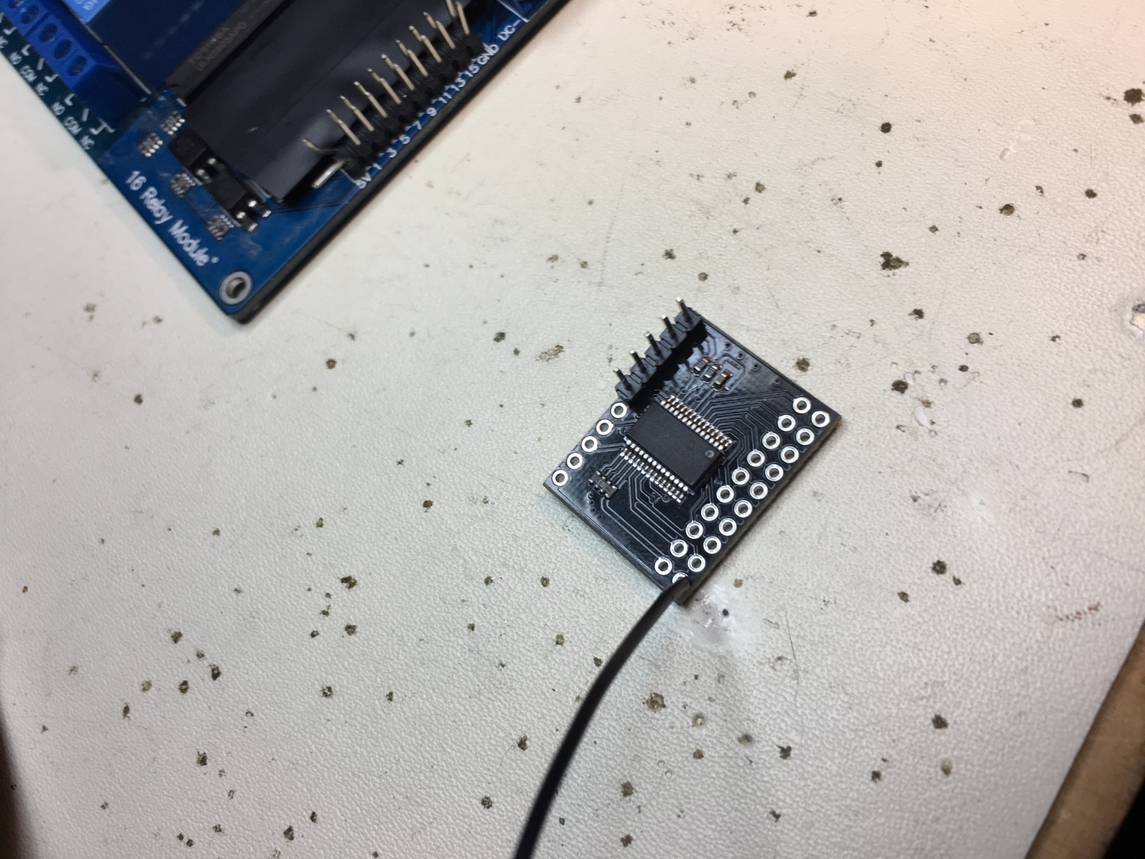
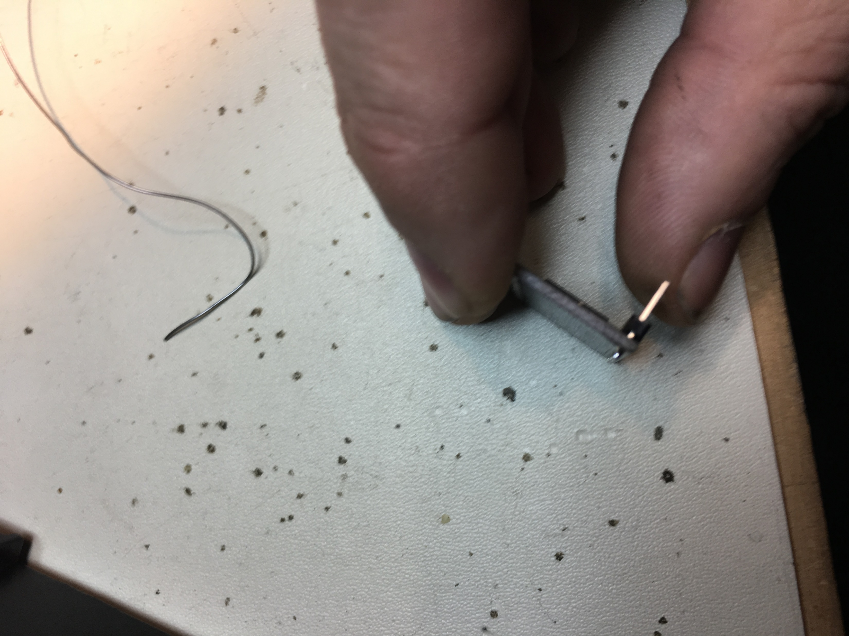
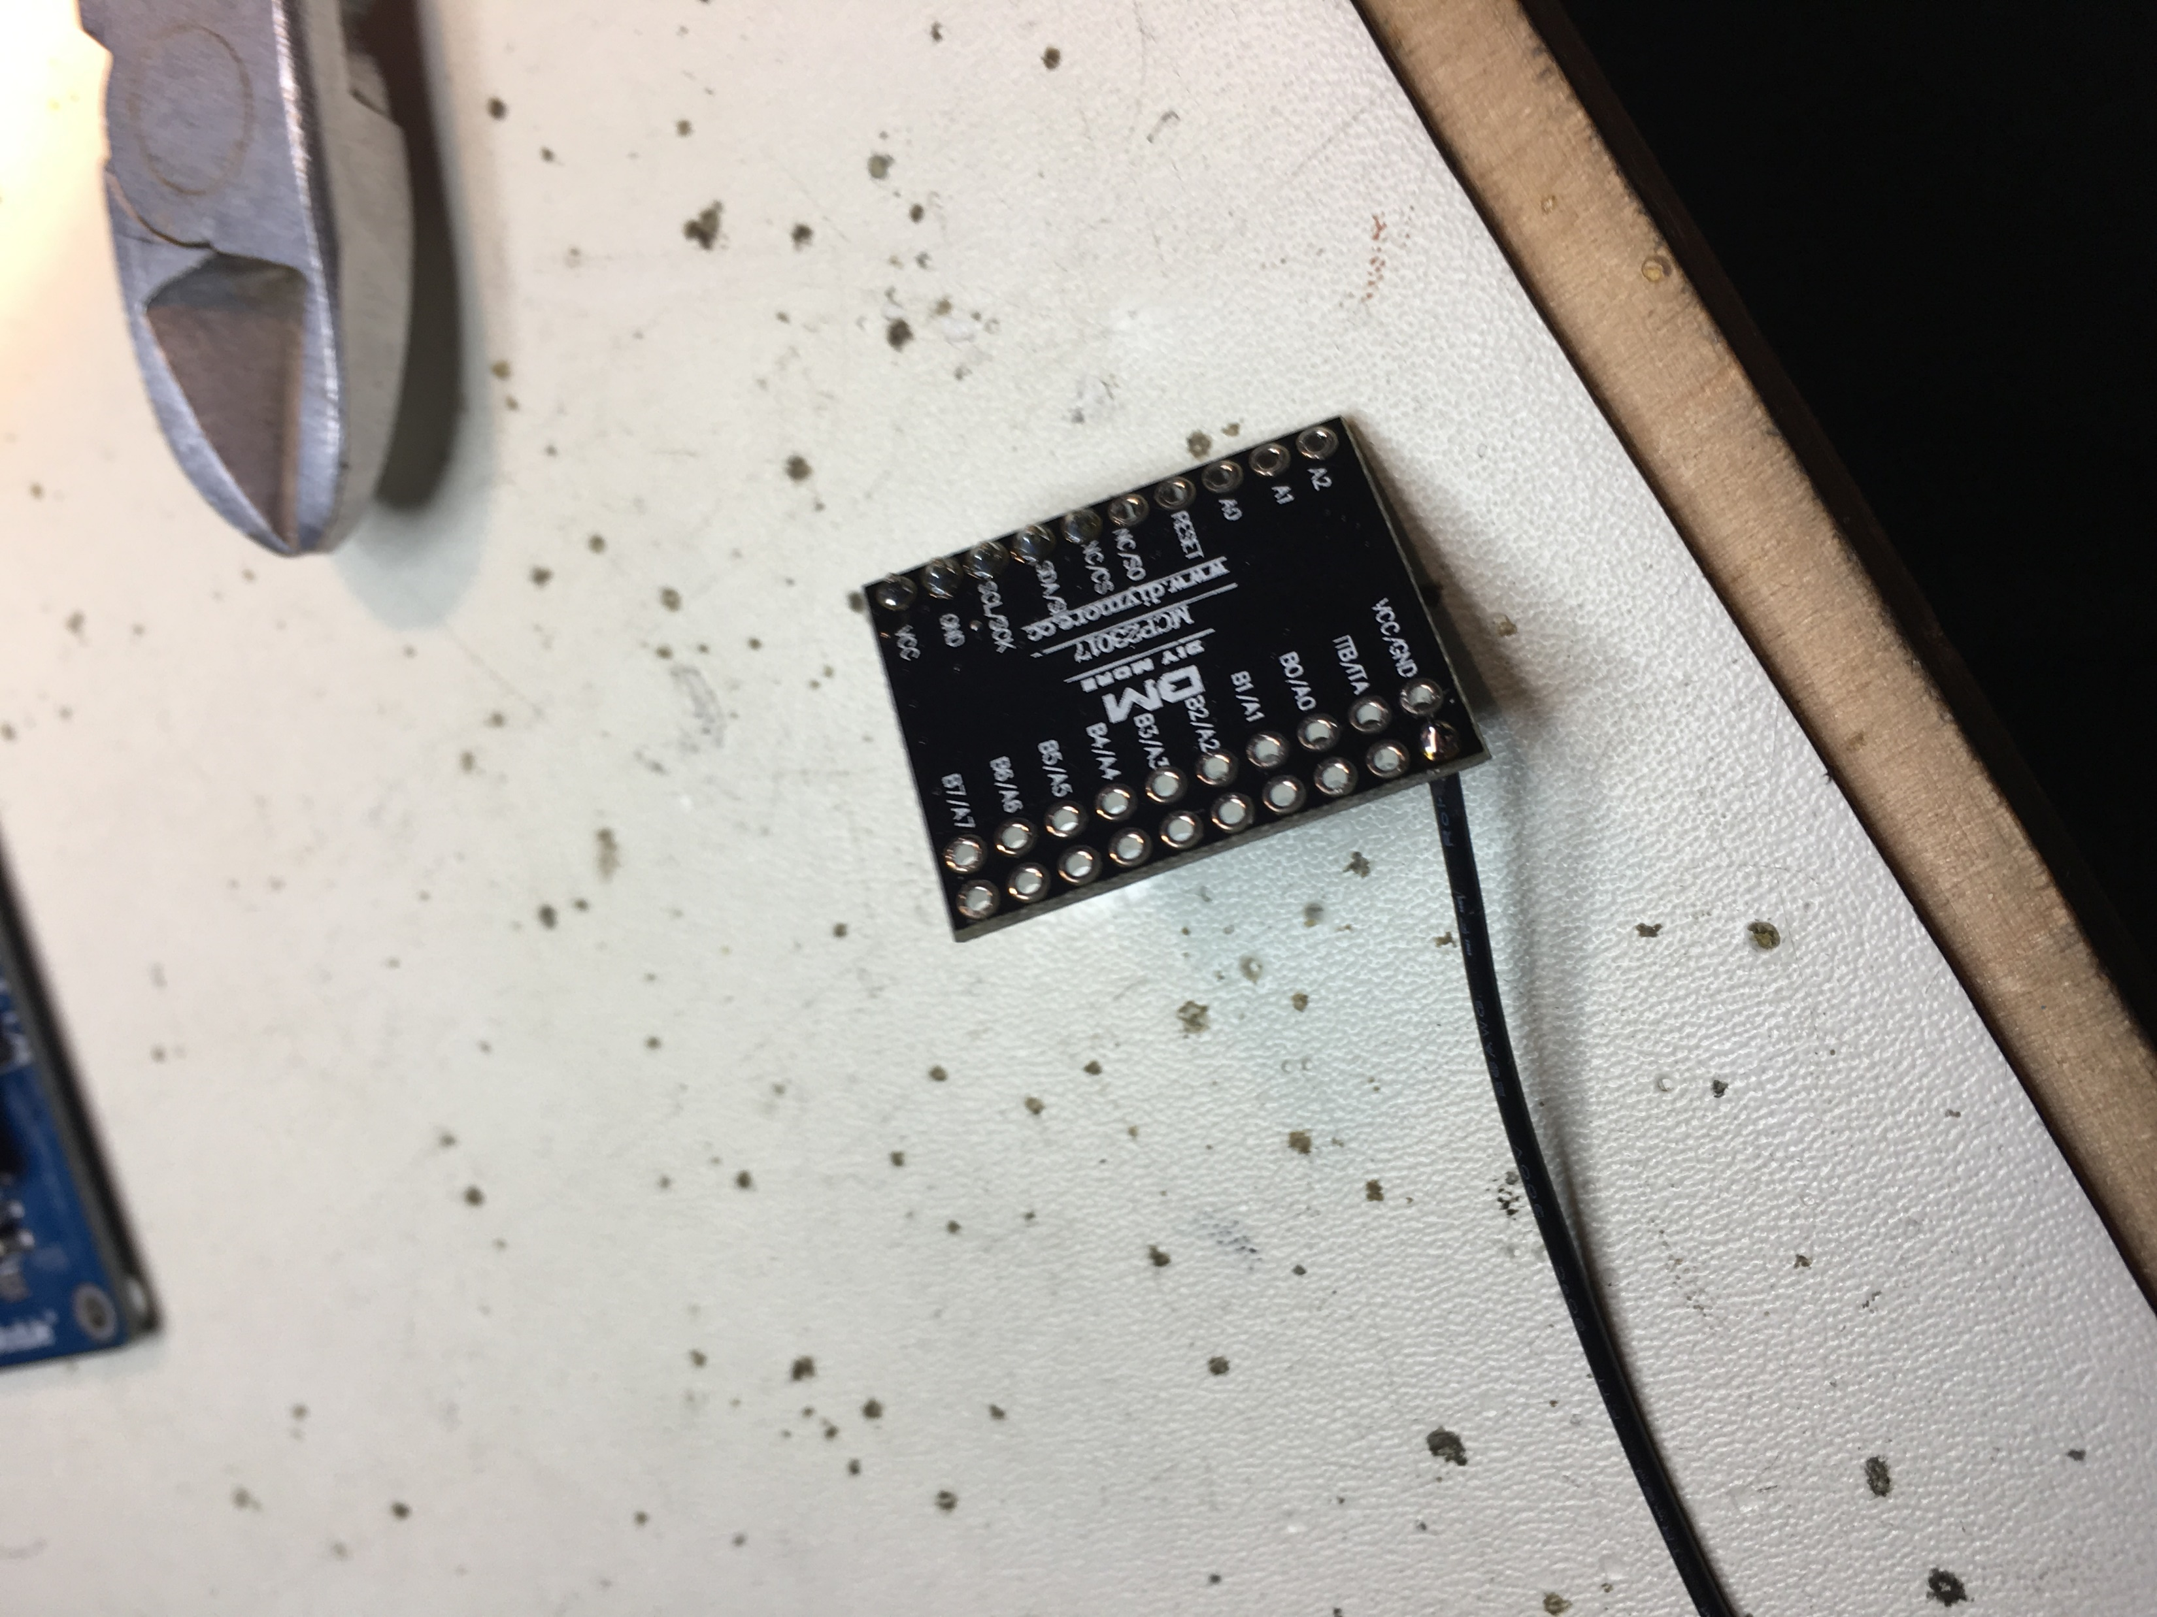
Das MCP-23017 verbinden
4 Pin-Header (4 reichen :P) und 1x GND-Wire schwarz verlöten:
x

Slide 29
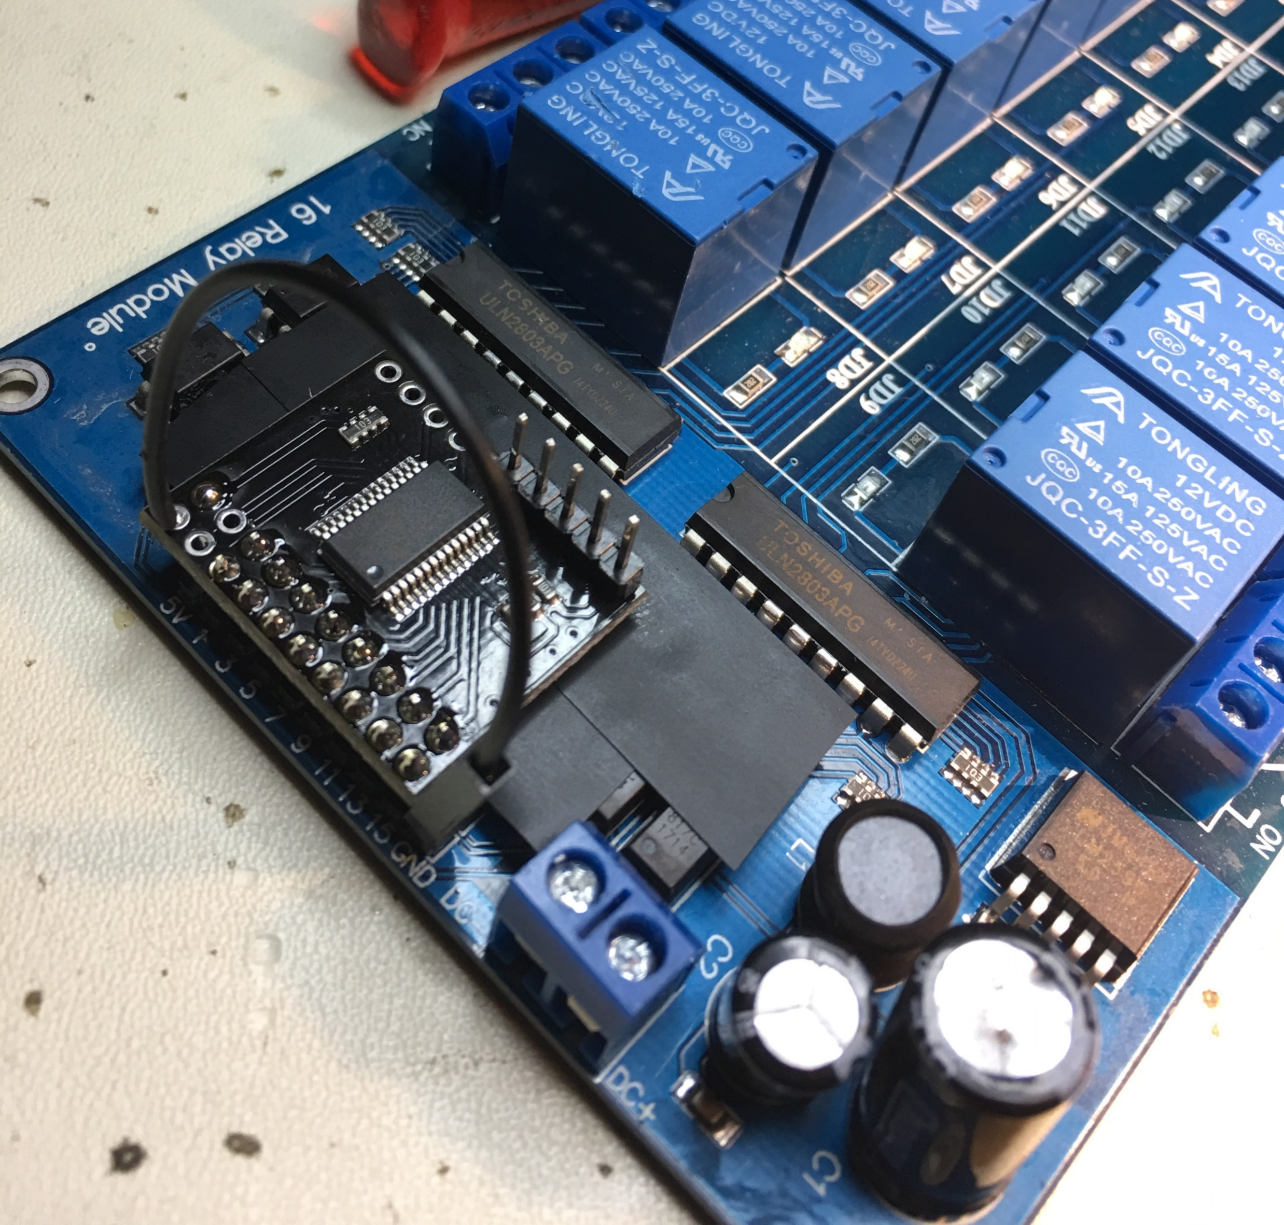
MCP-23017 auf das RelayBoard löten
Voraussichtl. Auflagefläche mit Isolierband bekleben
MCP-Board richtig platzieren
MCP-PCB mit Relayboard verlöten
Schwarzen GND-Wire mit RelayBoard verbinden

Slide 30
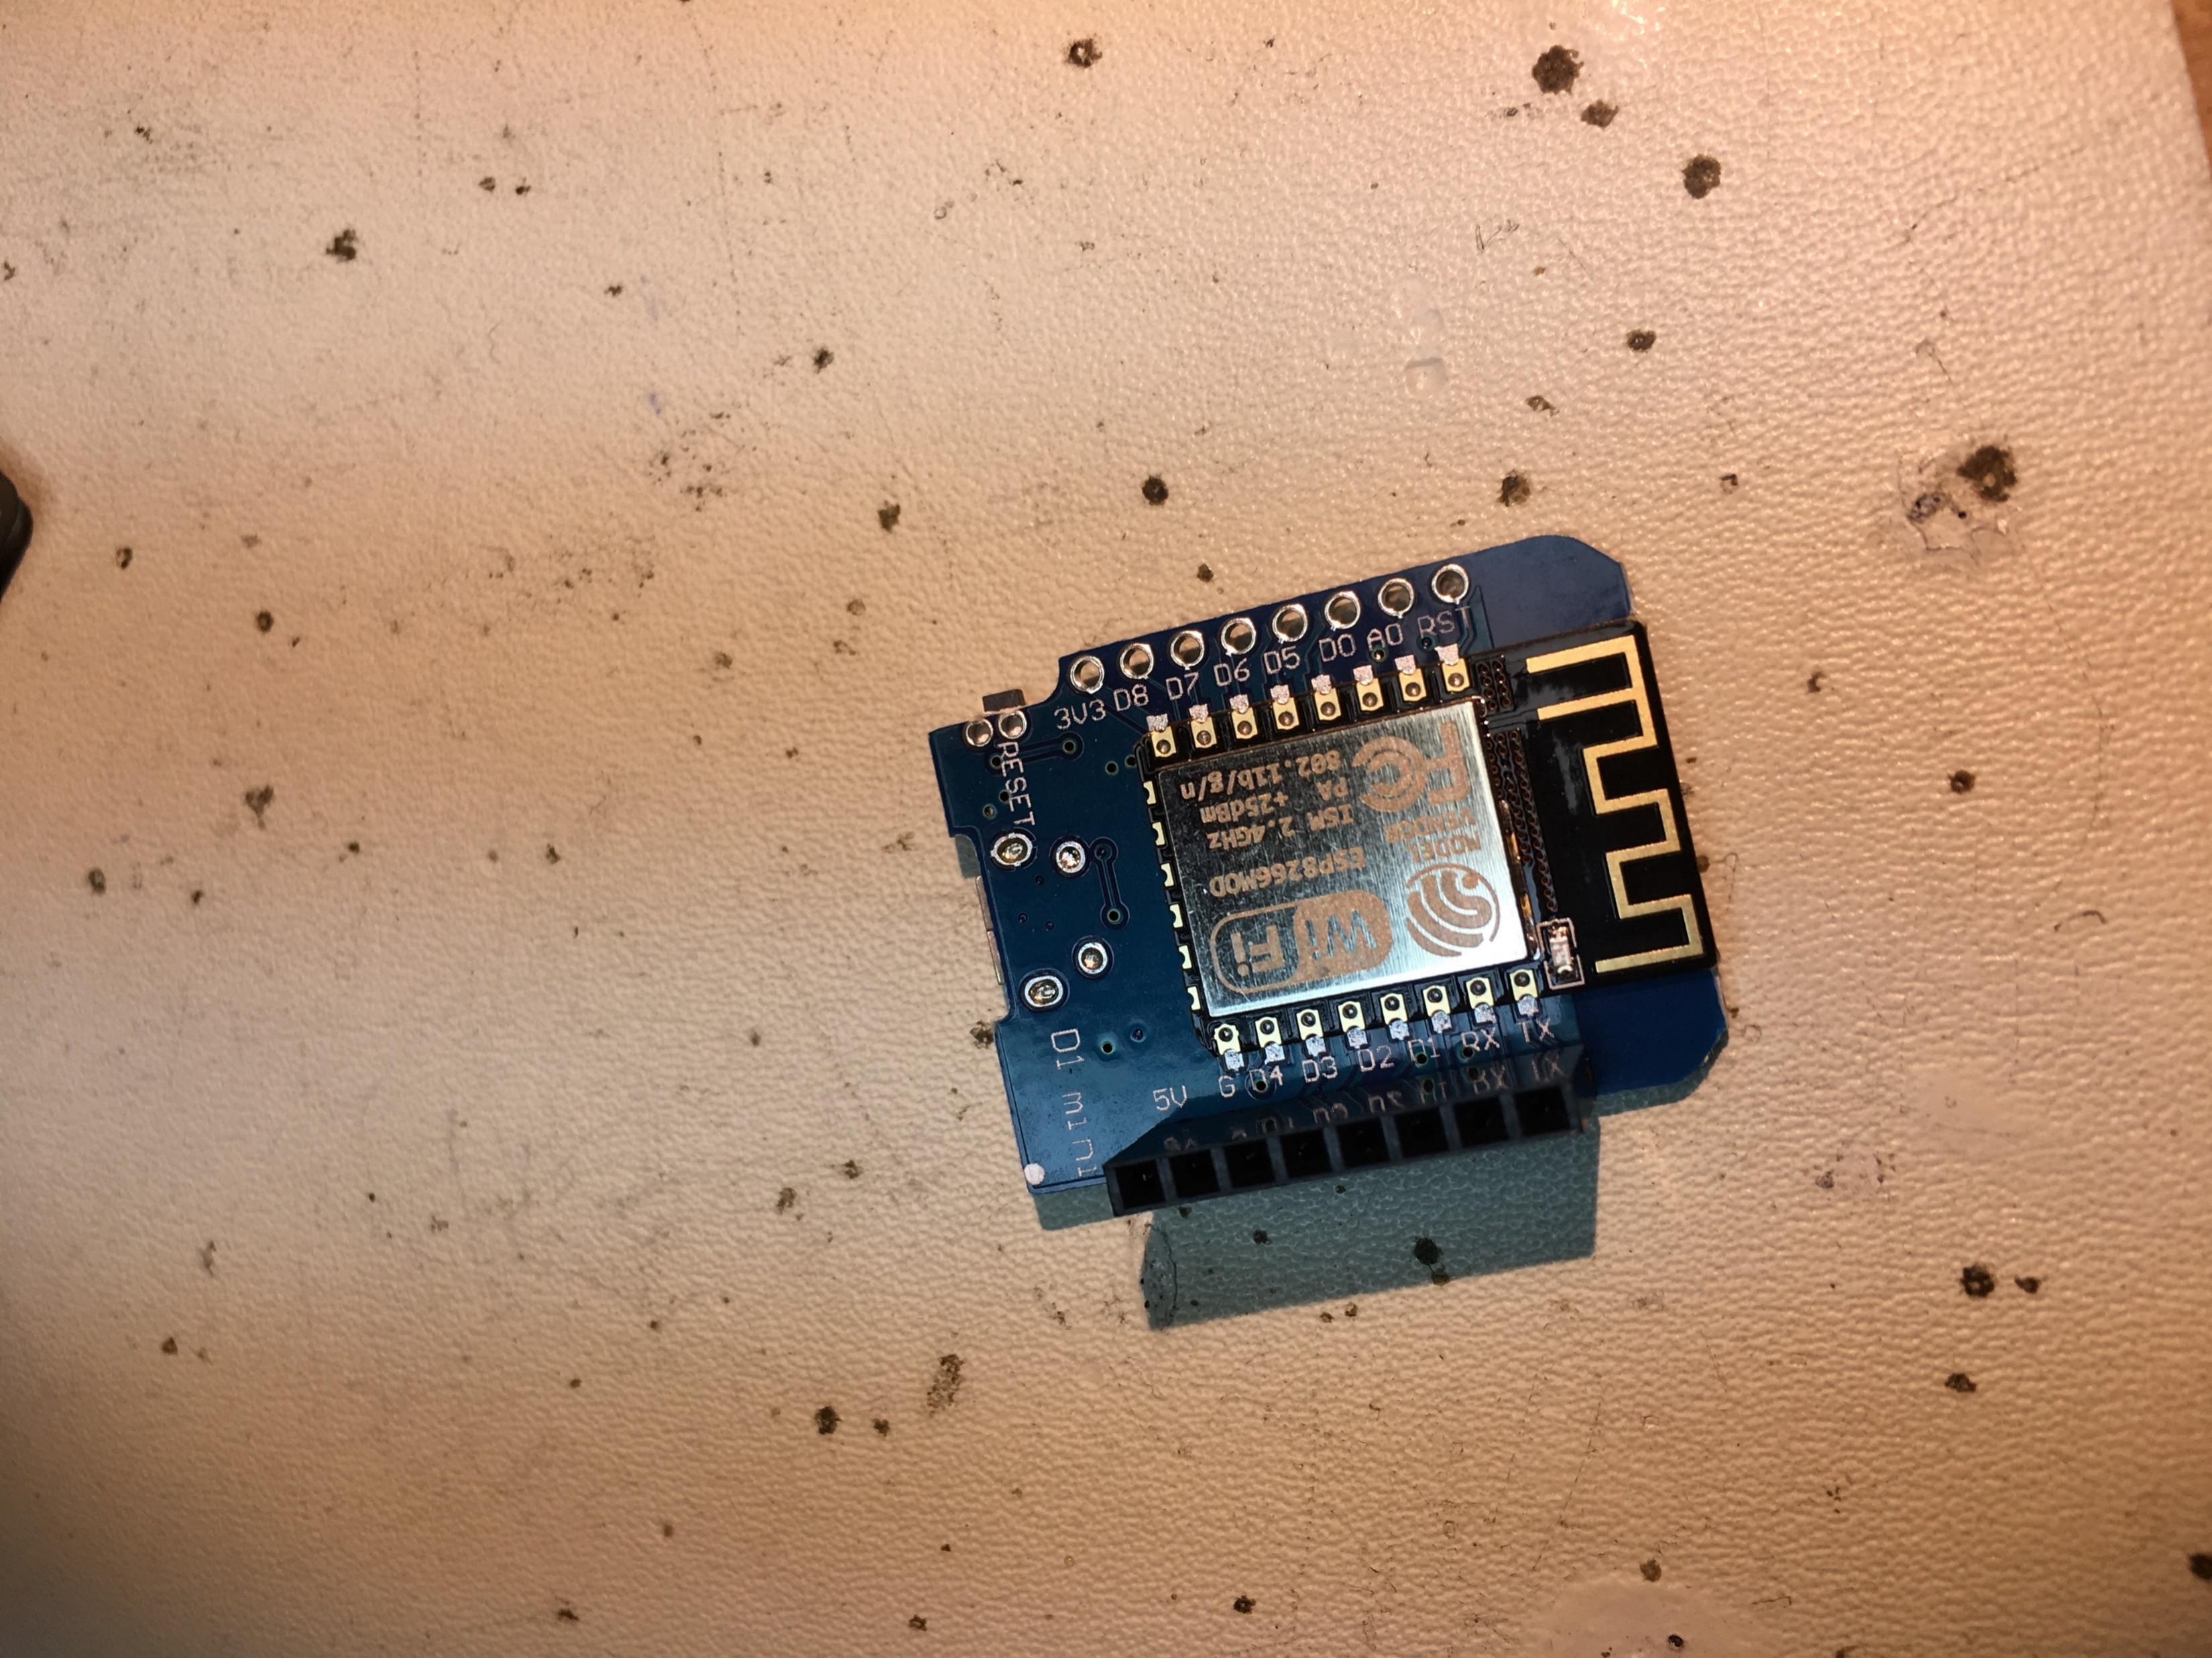
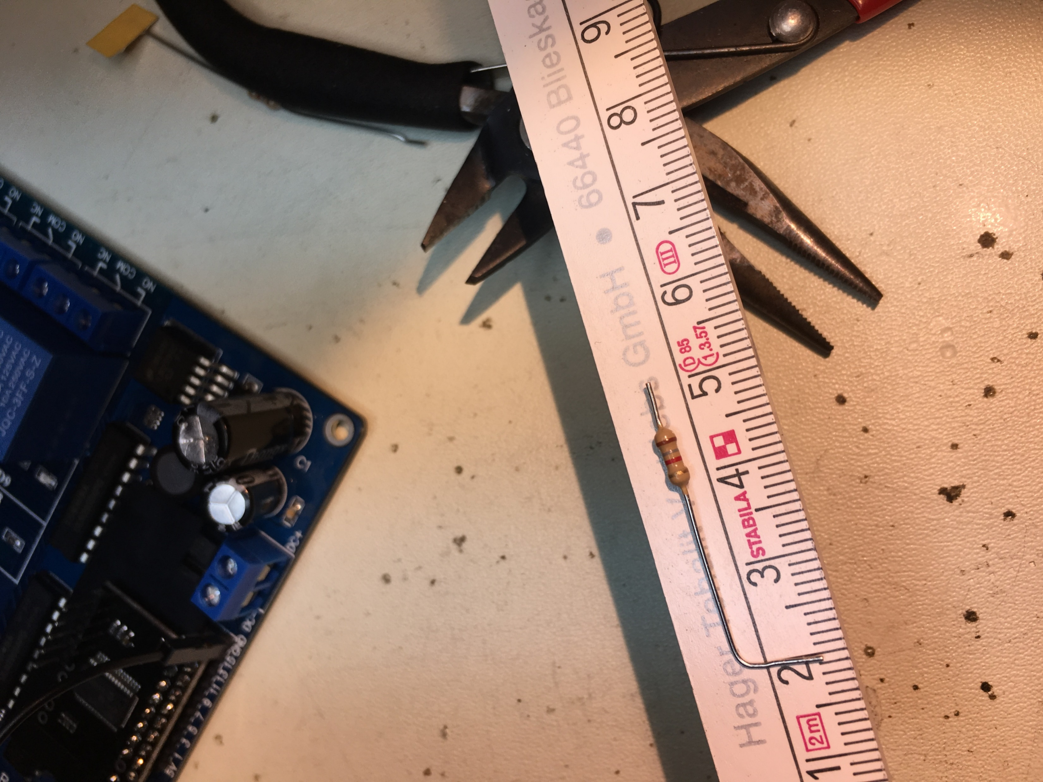
Den ESP-12F bestücken 1
Female Header anlöten & 1. 1k8 Widerstand vorbereiten:

Slide 31
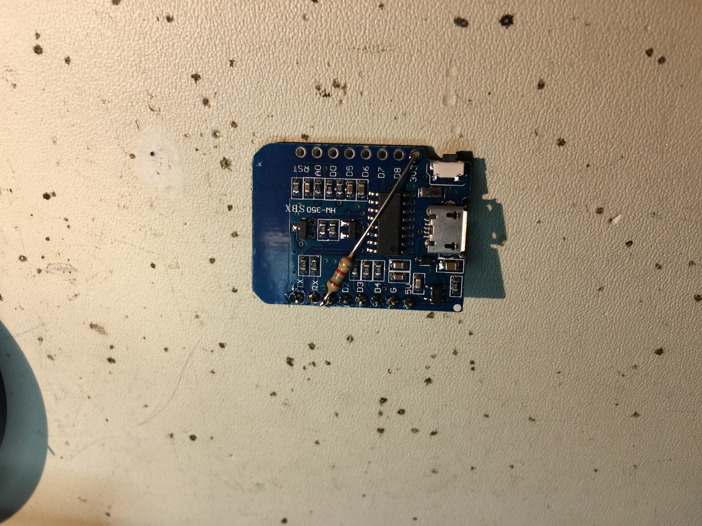
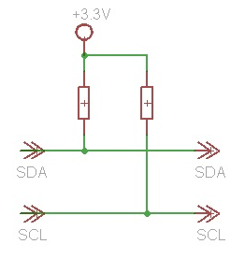
Den ESP-12F bestücken 2
1. 1k8 Widerstand anlöten: Pin D1 ➔ 3V3!
Achtung: Draht darf keine anderen Kontakte berühren…

Slide 32
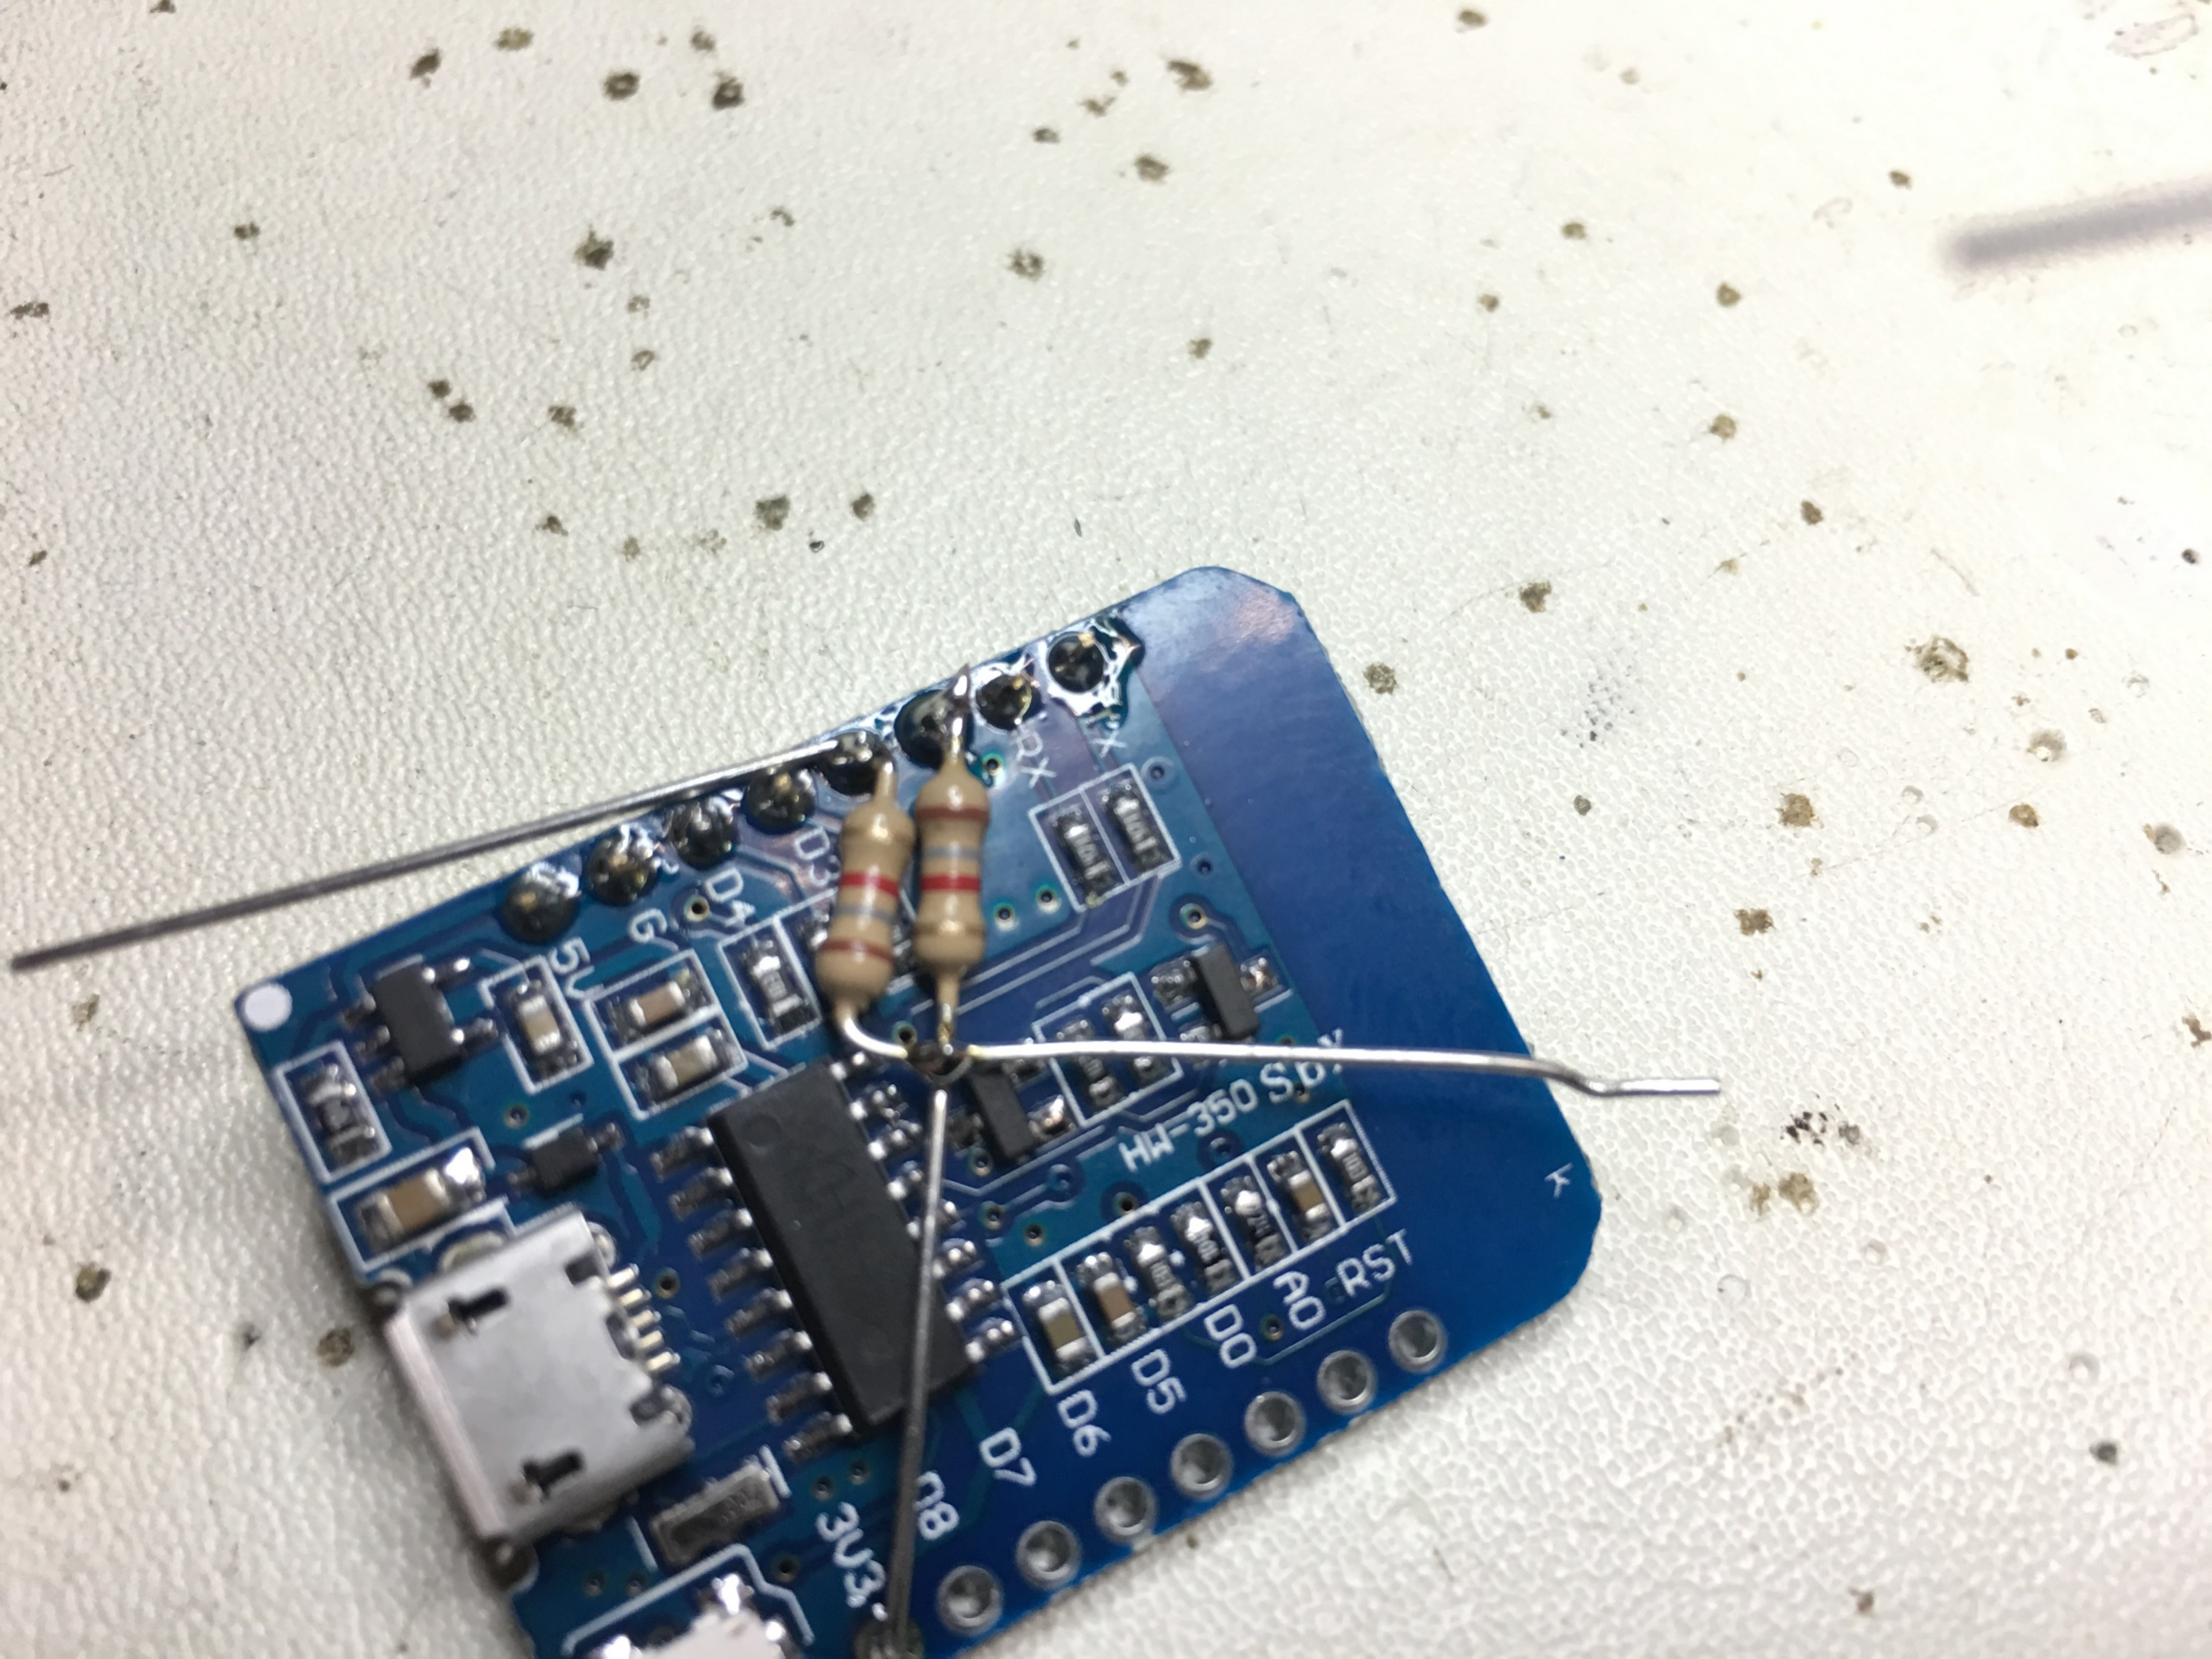
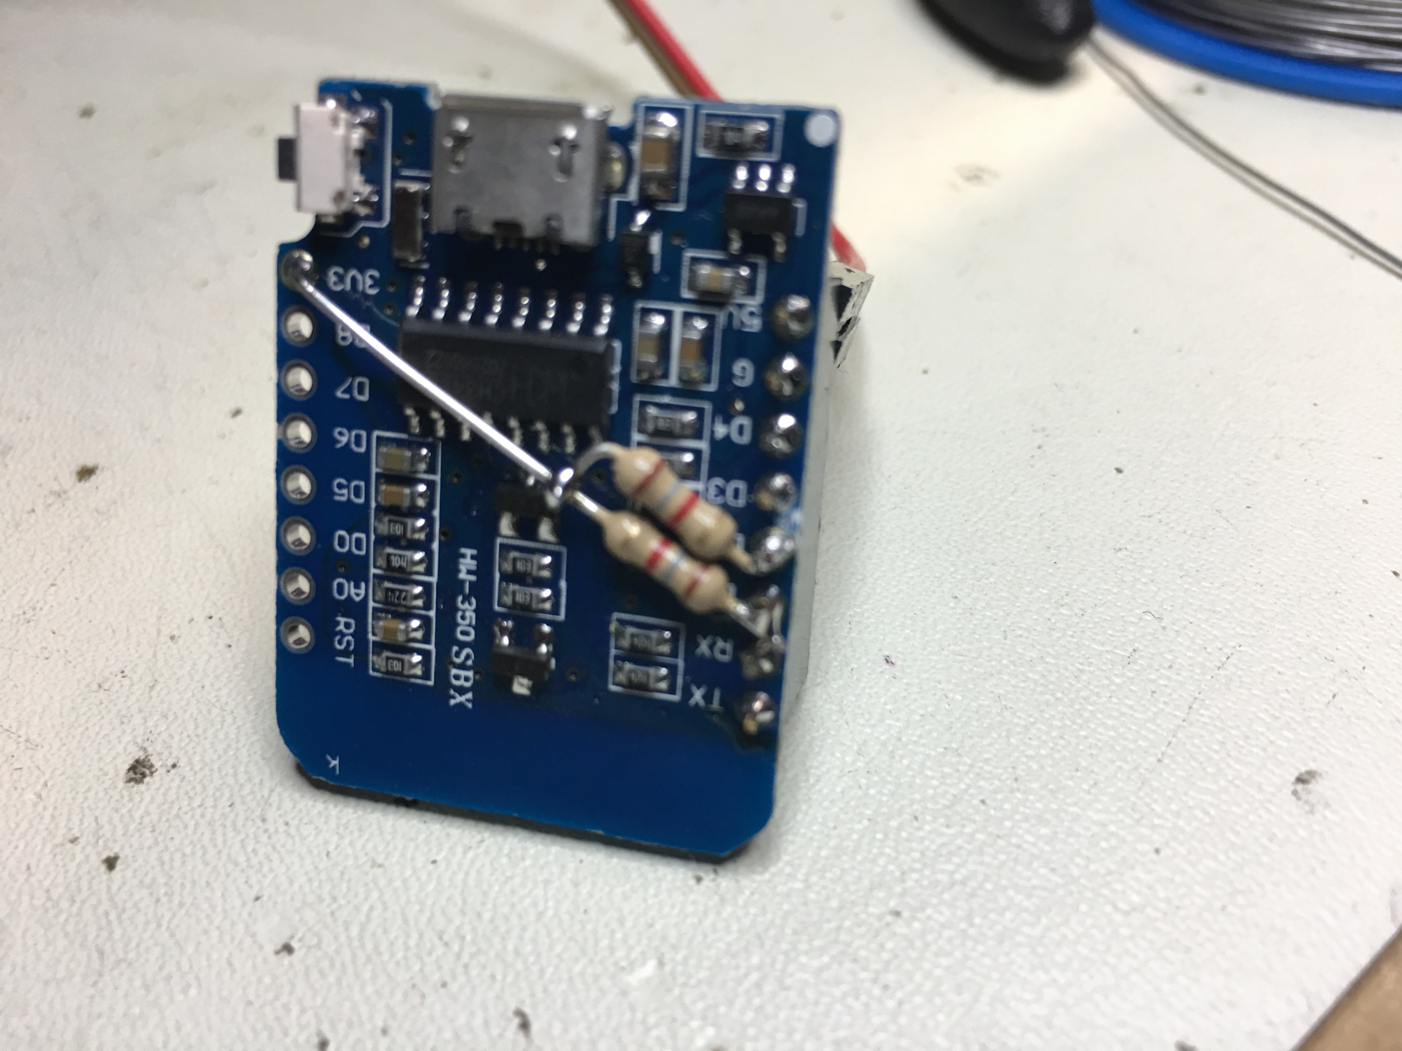
Den ESP-12F bestücken 3
2. 1k8 Widerstand zu einem „S“ – biegen und verlöten. D2 ➔ 1.Widerstand 3V3
Abschneiden.
Achtung: Draht darf keine anderen Kontakte berühren…

Slide 33
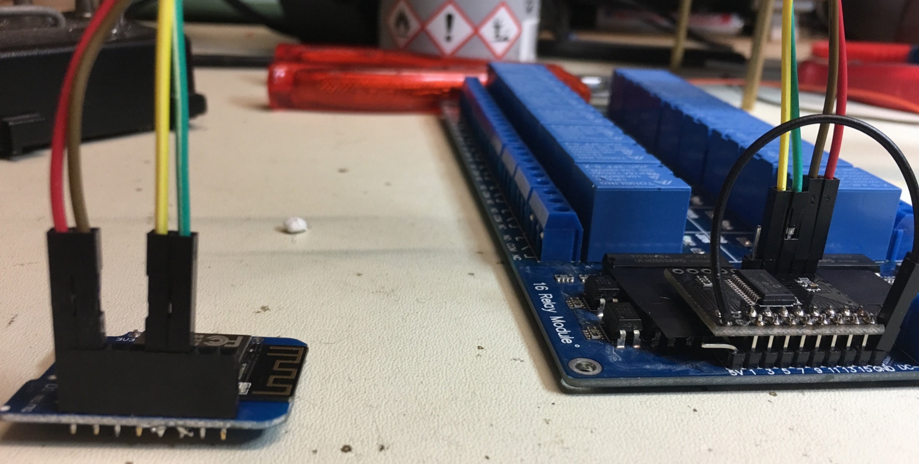
Alle drei zusammen…
Am Wemos von links: 5V|GND|leer|leer|GELB|GRÜN
Am MCP von links: GELB|GRÜN|GND|5V
SCHWARZ im freien GND (Relayb.)
PS: 4 Pins reichen (der 5. war ein Versehen :P)

Slide 34
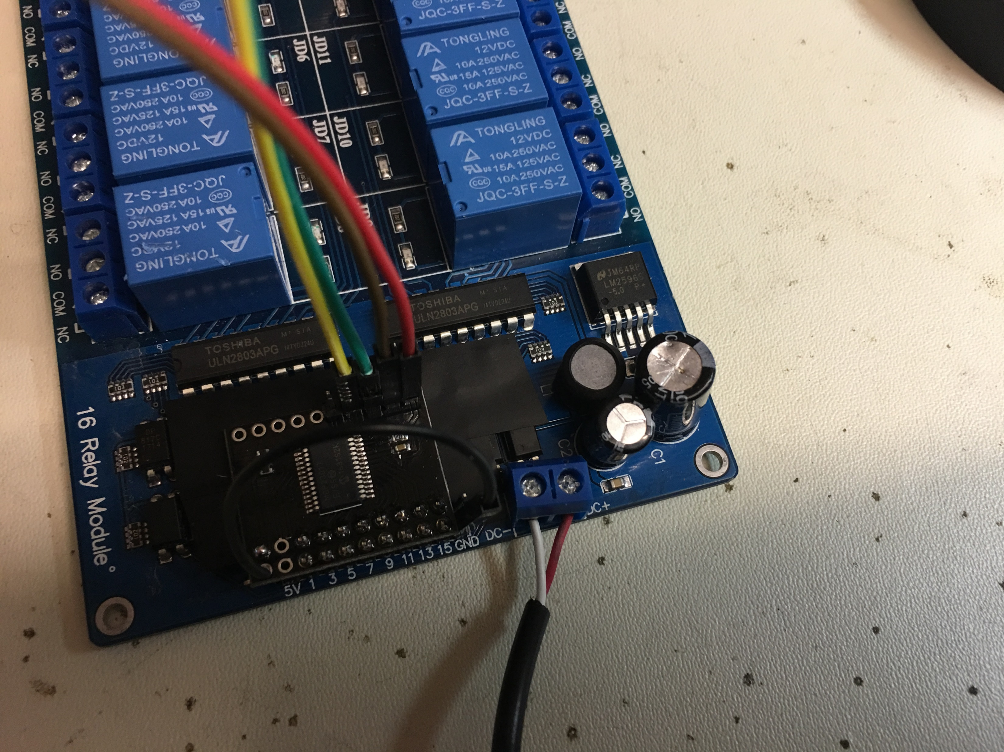
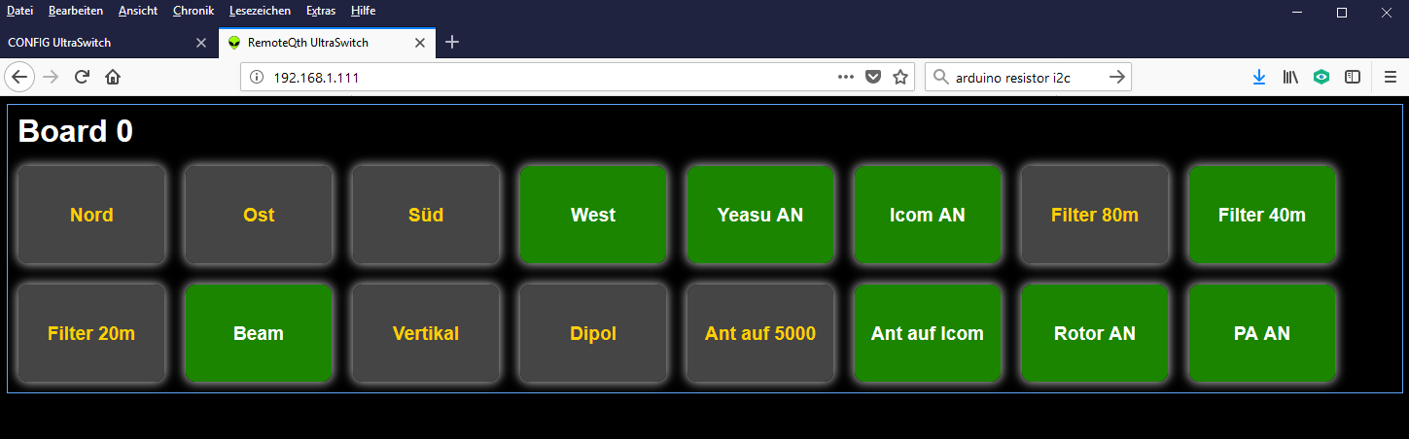
Am Ende…
12V verkabeln und anklemmen. (POLUNG!)
Netzteil einstecken
Browser starten

Slide 35
Customizing => Labels, Gruppierung, RelaysPerBoard
Einstellungmöglichkeiten in der ultraswitch_content_v1.js:
Labels => textboard0 = Labels für das 1. Board usw… var textboard0 = ["Nord","Ost","Süd","West","Yeasu AN","Icom AN","Filter 80m","Filter 40m","Filter 20m","Beam","Vertikal","Dipol","Ant auf 5000","Ant auf Icom","Rotor AN","PA AN"]; ➔ Fasse dich kurz!!!
Gruppen => board0Group = Gruppendefinition für das 1. Board usw… var board0Group = [[0,1,2,3],[6,7,8],[9,10,11],[12,13]]; Erklärung: Auf dem 1. Board Nummer 0 gibt es 4 Gruppierungen. In der 1. Gruppierung ist Knopf0,1,2,3 miteinander verbunden. Es kann nur immer einer in der Gruppe “AN” sein. Usw…
numberOfRelaysPerBoard = Wie viele Relays pro Board (1., 2., 3.,…) var numberOfRelaysPerBoard = [14,16,16,16,16,16,16,16,16,16,16,16,16,16,16,16]; Erklärung: Erstes Board hat 14 Relays, 2. 16, ….

Slide 36
Aufbau und Funktionsweise des Sourcecodes
Main-Sketch auf dem ESP12F für Hardwarekontrolle, JSON, WebServer: UltraSwitch.ino
Benutzte Bibliotheken: Adafruit-MCP23017 ➔ I2C-Kontrolle MCP23017 AdruinoJson ➔ JSON Format für das Webserver-Response WiFiManager ➔ Einfach Konfiguration des Webservers
Ultraswitch_content_v1.js ➔ Konfiguration der Labes, Gruppen, etc. Ultraswitch_v1.js ➔ Schaltlogik und Steuerung der UI-Element Ultraswitch_v1.css ➔ UI Look&Feel, Buttongröße, Farben, etc.
Setup_esp.html ➔ Vorkonfiguration des ESP12F Access-Points Config.html ➔ Konfiguration der IP- und Servereigenschaften index.html ➔ Lokale ESP12F Anwendung (Einstiegspunkt)

Slide 37
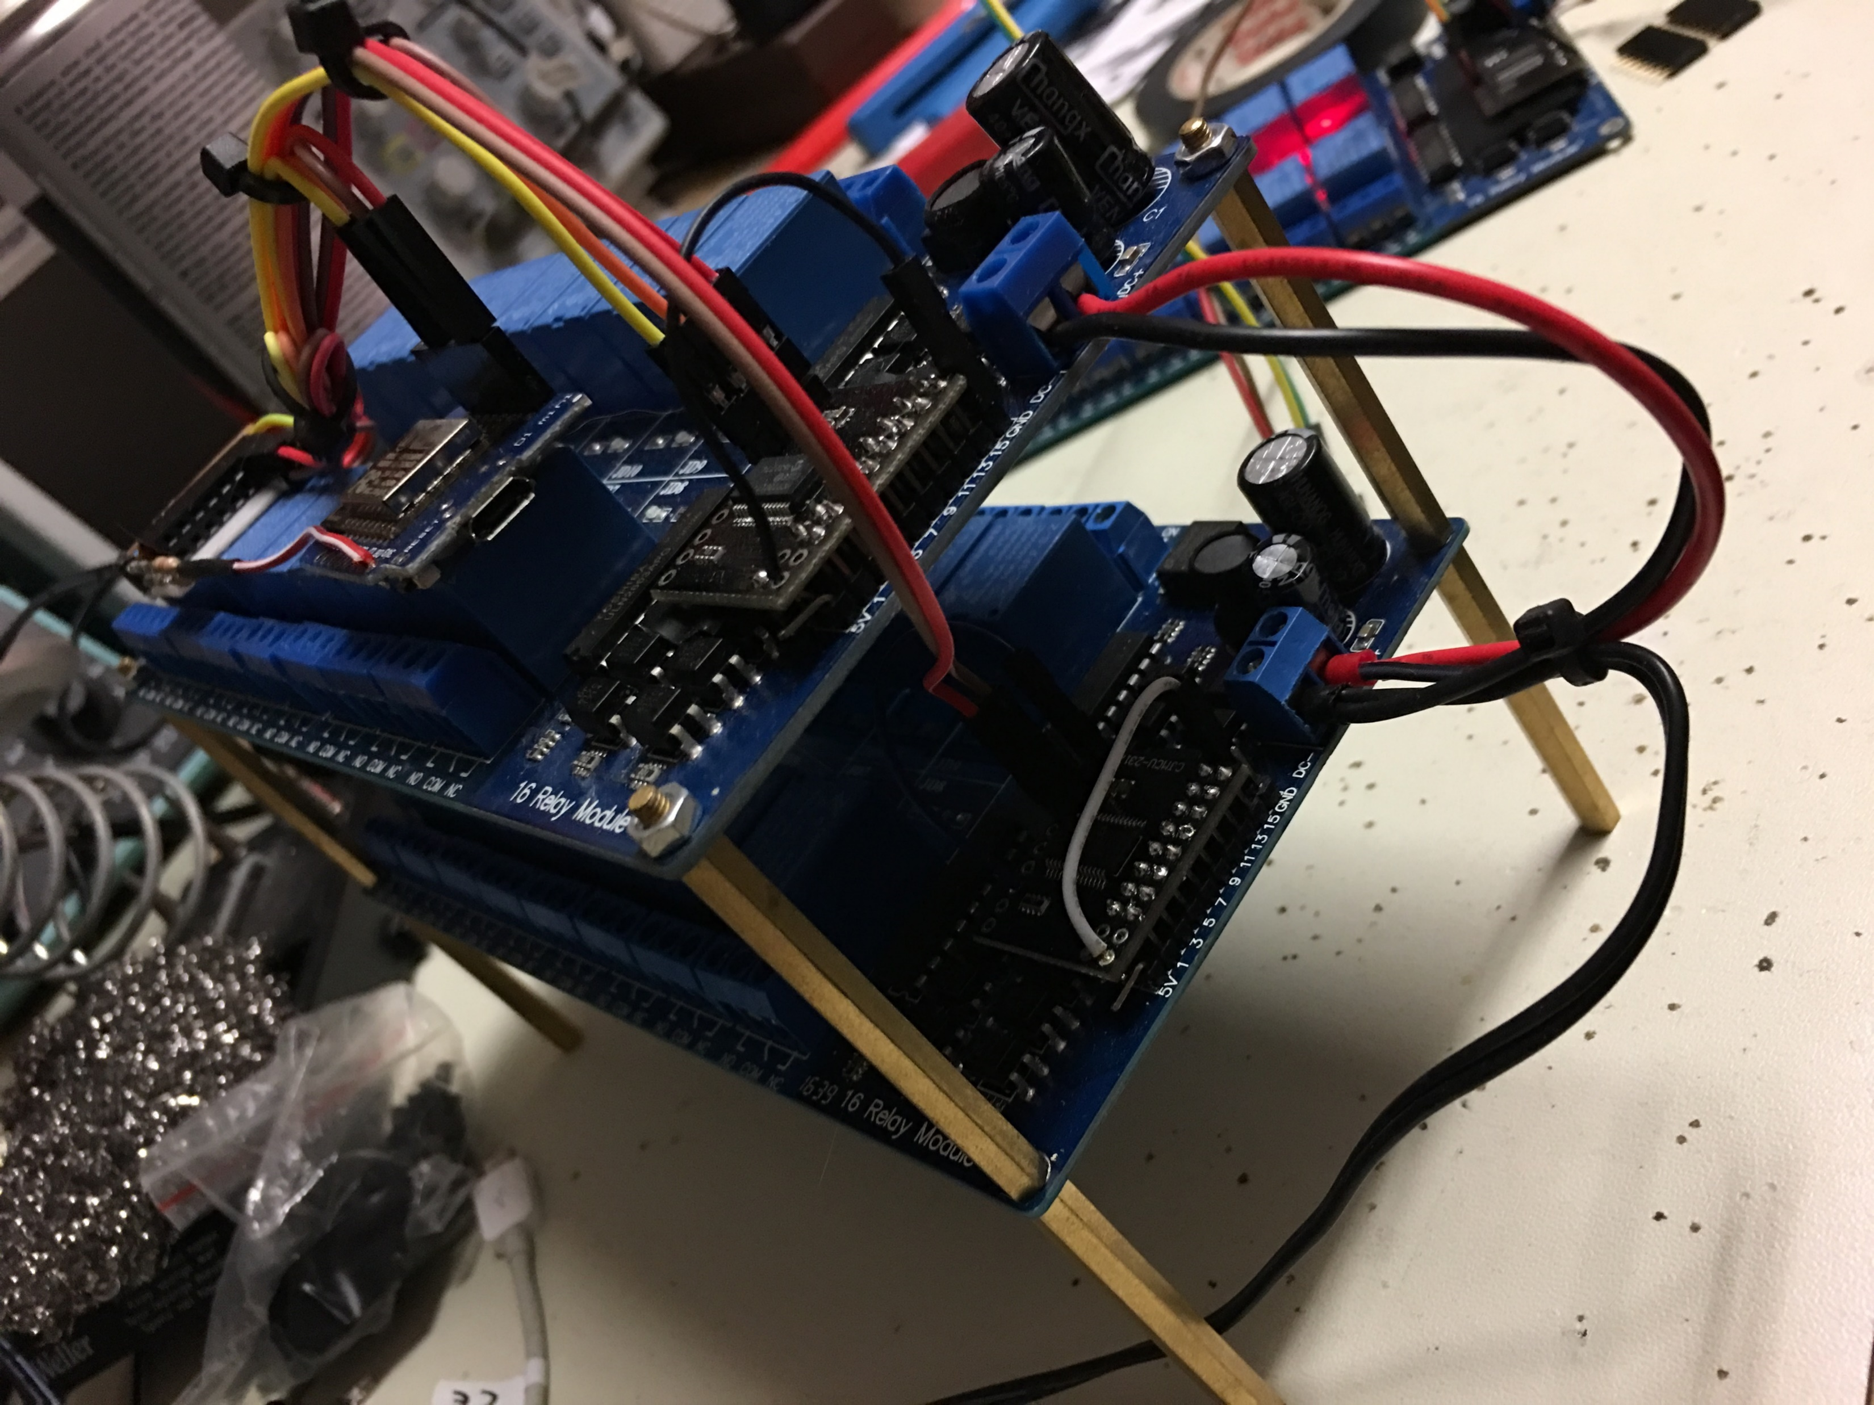
Weitere Module…
Weitere RelayBoards wie beschrieben zusammenbauen
I2C-Adresse vergeben! (nächste Folie)
Nur Gelb|Grün mit Gelb|Grün verbinden (Parallel-Bus)
Stromversorgung einfügen
Config.html ➔ Board-Anzahl
Fertig!

Slide 38
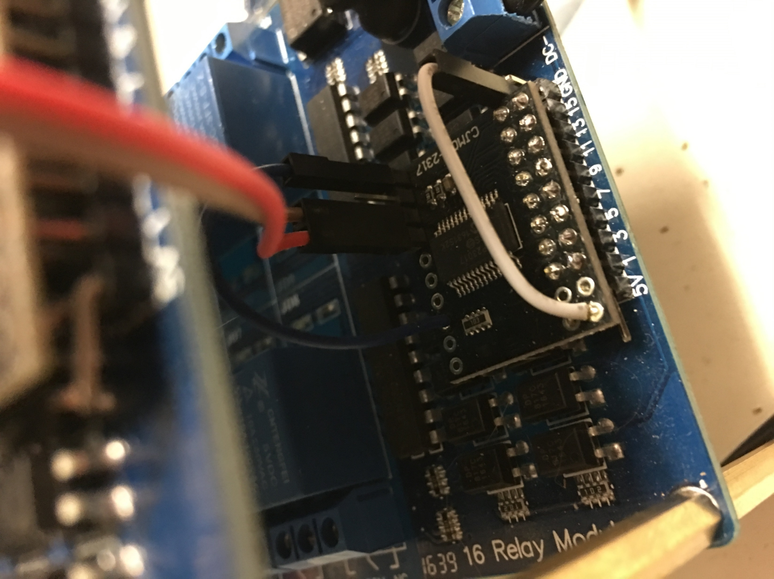
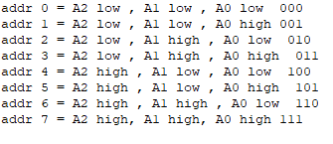
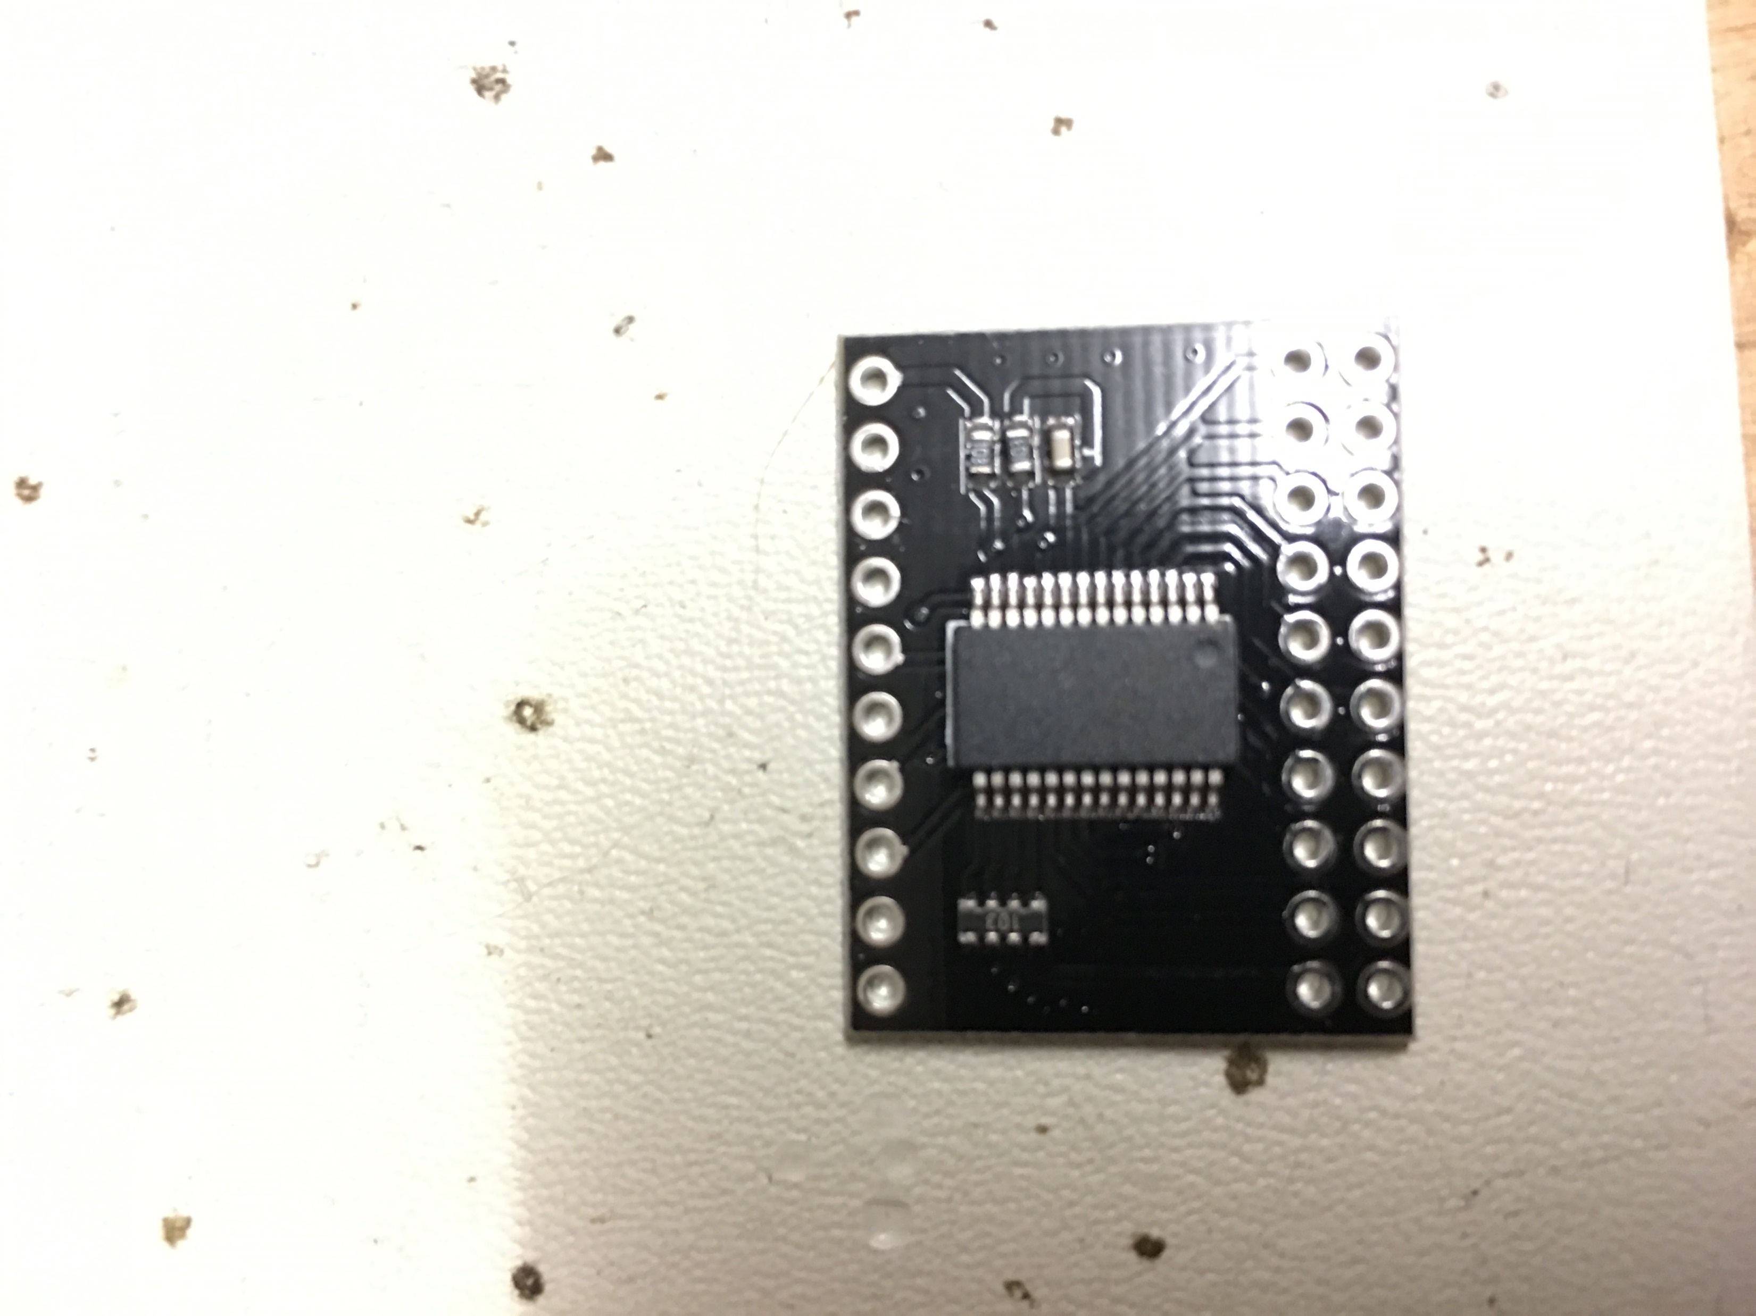
Weitere Module… I2C Adressierung => Bis zu 8 Devices!
Die Verbindung mit 5V (HIGH) muss genau in der Reihenfolge durchgeführt werden: 0 => 1. Board, 1 => 2. Board, 2=> 3. Board, …!!!
Hinweis: Nicht verbunden => LOW
A0
A1
A2
5V
GND
SCL
SCA

Slide 39
Viel Platz für eigene Ideen…
Mehrere Ultraswitch-Cluster
Nutzung des ADC-IN für Messungen (Temperatur, etc.)
Verwendung als Antennenschalter (Wichtig: Abschirmung, Gehäuse…)
Zeitsteuerung von Pins (siehe mega-webswitch)
Integration in N1NN (M. Hammelmann, DK5AX), Linuxanwendung
Remote-Schalter für Remote Station (VPN wird empfohlen)
Integration mit einem Raspberry PI als Server (UDP, Broadcast)
…

Slide 40
THE END - Danke für Eure Aufmerksamkeit - - Email: dm5xx@gmx.de -

